Slide 1

차세대 EDMS 구축 프로젝트 화면 설계서(일반사용자)
프로젝트 단계 : 설계
문서 ID : EDM-DE-03
Ver 1.1

Slide 2
문서 이력
문서명 / ID | 화면 설계서 |  | EDM-DE-03
버전 | 날짜 | 내 용 | 작성자
Ver 1.0 | 2014.08.18 | 최초 작성 | 최연재
Ver 1.1 | 2015.02.10 | 내용수정 및 신규 기능 추가 | 박재수

Slide 3
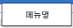
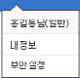
화면명 | TOP |  |  | 버전 | Ver 11
메뉴 분류 | 공통 | 작성일자 | 2015.02.10 | 작성자 | 박재수
1
7
[ 화면개요 ]
상단 화면 구성
user_공통_top_1~5.psd
2
3
4
5
6
[ 설명 ]
1.메뉴관리
- 좌측부터 나의문서/개인문서함/업무문서함/협업프로세스/통계 메뉴로 구성되며, 각 메뉴 선택시 해당 페이지로 이동
- 선택된 메뉴의 경우 흰색으로 표시되며, 마우스 오버시 메뉴명에 대한 설명이 표시됨
2. 로그인 정보 - 로그인 사용자 정보 표시 - 사용자 기본정보 표시 - 보안설정 선택시 비밀번호 변경(LayerPopup)으로 이동됨 : 환경설정내 TAB으로 구성됨 - 내정보 선택시 개인정보 수정화면(LayerPopup)으로 이동됨 : 환경설정내 TAB으로 구성됨
3.새쪽지 - 새쪽지 개수를 표시하며, 새쪽지가 없을 경우 숫자는 표시하지 않는다. - 새쪽지 클릭시 쪽지함이 새창으로 오픈된다.
4. 작업카트
- 여러개의 문서를 작업카트함에 추가 후 동시작업을 용이하게 하기 위한 용도로 사용 - 이동, 다운로드, 연결문서 설정, 메일발송, 비우기 등 5. 환경설정 - 스킨 설정 - 언어 설정 - 문서목록수 설정 -> 개인이 설정할 수 있는 환경변수 추가 구성 가능하도록 함
6.로그아웃
- 로그아웃처리 7. 통합검색 - FTR 검색과 연동하여 검색결과를 보여주며, 통합검색화면으로 이동된다.

Slide 4
화면명 | BOTTOM |  |  | 버전 | Ver 1.1
메뉴 분류 | 공통 | 작성일자 | 2015.02.10 | 작성자 | 박재수
[ 화면개요 ]
하단 화면 구성
user_공통_.psd
[ 설명 ]
1. 도움말 - HTML 도움알을 제공한다.(2차 대상 아님) - PDF 도움알 다운로드를 제공한다. 2. 프로그램 설치 - 관련 설치 프로그램을 다운로드 한다. 3. 빠른 실행메뉴 - 바로가기 메뉴를 설정한다.
4. 시스템관리
- 관리자 페이지로 접속한다(새창). 단 권한이 있는 계정만 가능하며,노출하도록 한다.
* 메뉴명 앞에 아이콘을 넣자는 의견은 반영하지 않는다.
* 회사명(eXsoft)는 볼드나 색상을 지정하도록 한다.

Slide 5
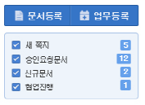
화면명 | 좌즉메뉴상단 |  |  | 버전 | Ver 1.1
메뉴 분류 | 공통 | 작성일자 | 2015.02.10 | 작성자 | 박재수
[ 화면개요 ]
1
2
좌측메뉴상단
user_공통.psd
3
[ 설명 ]
1. 문서등록 - 신규문서를 등록하는 기능 - 개인문서함을 제외하고 나머지 메뉴에서는 업무문서함이 기본적으로 선택된다.
2. 업무등록 - 협업문서를 등록하는 기능
3. 바로가기 메뉴 - 새쪽지 : 쪽지함으로 이동한다.(새창) - 승인요청문서 : 협업프로세스로 이동한다. - 신규문서 : 나의문서 > 신규문서함으로 이동한다. - 협업진행 : 협업프로세스로 이동한다.

Slide 6
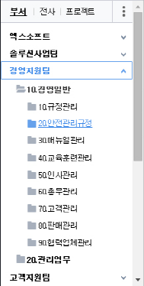
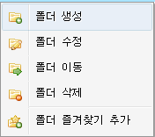
화면명 | 좌측메뉴 폴더트리 |  |  | 버전 | Ver 1.1
메뉴 분류 | 공통 | 작성일자 | 2015.02.11 | 작성자 | 박재수
[ 화면개요 ]
폴더 트리 화면 구성
user_공통_좌측메뉴폴더트리_1.psd
1
2
[ 설명 ]
1. 문서함 탭 - 부서, 전사, 프로젝트 문서함 2. 폴더 갱신 아이콘 - 폴더를 최신내용으로 갱신함 3. 컨택스트 메뉴 - 마우스 우클릭시 컨택스트 메뉴 표시 - 폴더 등록/폴더 수정/폴더 이동/폴더 삭제/즐겨찾기 추가 - 권한이 없는 메뉴가 비활성 표시 한다.
* 폴더트리 갱신 미적용
* 선택된 폴더는 배경색으로 표시를 한다.
* 개인문서함 트리도 동일하게 구성되며 탭은 단일로 구성된다.
* 폴더 우측 스크롤을 선택하여 좌우크기를 조정할 수 있다.(최대/최소크기 설정)
3

Slide 7
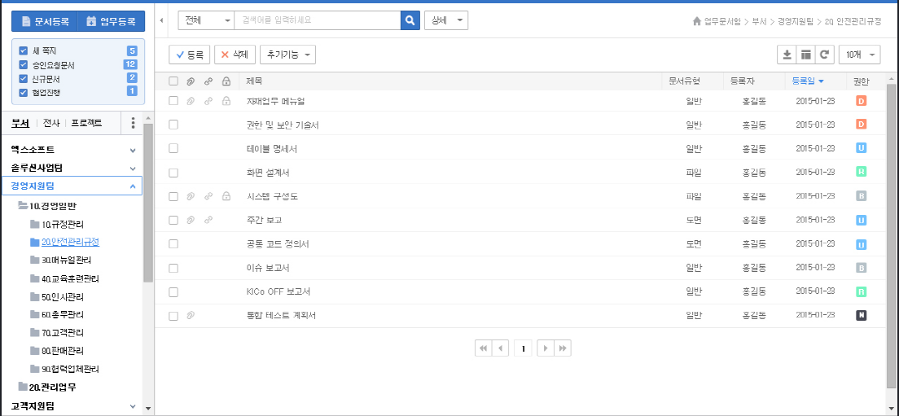
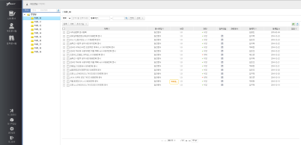
화면명 | 문서목록 기본UI |  |  | 버전 | Ver 1.1
메뉴 분류 | 공통 | 작성일자 | 2015.02.11 | 작성자 | 박재수
1
user_공통_문서목록-기본UI-2.psd
2
3
[ 화면개요 ]
[ 설명 ]
문서목록 기본UI
1. 좌측메뉴 - 현재화면은 업무문서함 메뉴이며,대메뉴에 따라서 변경되며 해당 부분은 별도 설계처리
2.토글버튼 - 좌측메뉴를 접었다 펼쳤다 할 수 있는 기능 제공 3. 메뉴 목록 공통화면

Slide 8
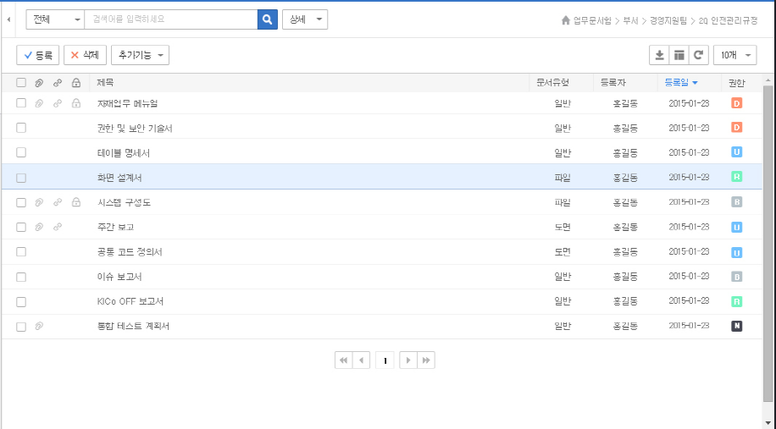
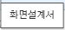
화면명 | 문서목록 UI 1/3 |  |  | 버전 | Ver 1.1
메뉴 분류 | 공통 | 작성일자 | 2015.02.10 | 작성자 | 박재수
[ 화면개요 ]
문서목록 UI 1/3
user_공통_문서목록UI-1-1~1-7-3.psd
8
7
6
5
[ 설명 ]
1. 선택한 문서 배경색 변경 2. 툴팁제공 - 제목 : 문서제목 - 체크아웃 : 반출자/반출일시 - 권한 : 소유자/기본권한/반출취소/권한변경
3. 페이져 - 하단에 고정하며 숫자 부분은 열자리로 고정한다. (1~10/11~20)
4. 권한 - 권한옆에 도움말 기능을 제공한다. (선택시 D:수정/R:조회 형태로 한글 도움말 제공) 5. 페이지 목록수 설정 6.새로고침 7. 미리보기
- 목록/좌우/상하 형태로 미리보기 기능 제공 8.엑셀다운로드 - 목록을 엑셀로 다운로드 하는 기능 제공
1
2
4
3

Slide 9
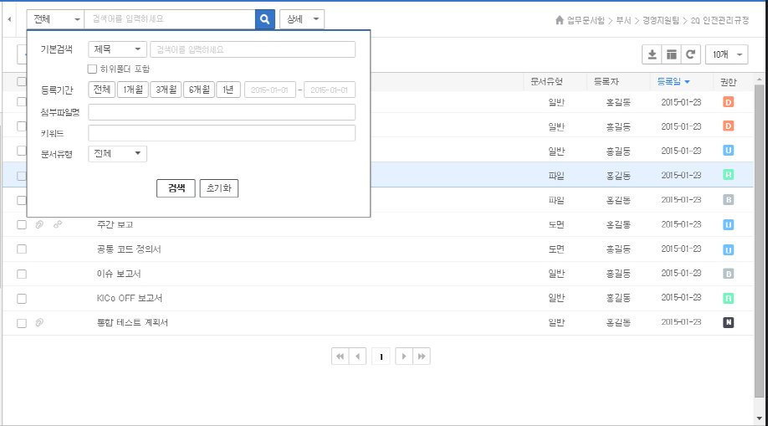
화면명 | 문서목록 UI 2/3 |  |  | 버전 | Ver 1.1
메뉴 분류 | 공통 | 작성일자 | 2015.02.11 | 작성자 | 박재수
[ 화면개요 ]
2
문서목록 UI 2/3
user_공통_문서목록UI-2-1-1~2-2.psd
[ 설명 ]
1. 속성검색 - 문서목록내 속성검색을 제공한다. - 검색 후 검색창은 자동으로 닫힌다.
2. 현재위치 - 폴더 또는 분류체계의 위치를 표시 - 풀경로는 툴팁으로 제공함 - 툴팁에 폴더 선택시 해당 폴더로 이동한다.
3.문서유형검색
- 문서유형 선택시 해당문서유형의 추가속성중에 검색속성이 있으면 추가적으로 문서유형 아래에 표시함
4. 검색조건 1) 검색조건 : 제목|등록자|소유자|첨부파일명 (기본값: 제목) 2) 하위폴더 포함 : 검색시 하위폴더 포함 여부(Default : 체크안함) 3) 등록기간 - 기본값 1년 표시 4) 문서유형 : 전체|일반문서|파일문서 (기본값 : 전체) 5) 키워드
3
1

Slide 10
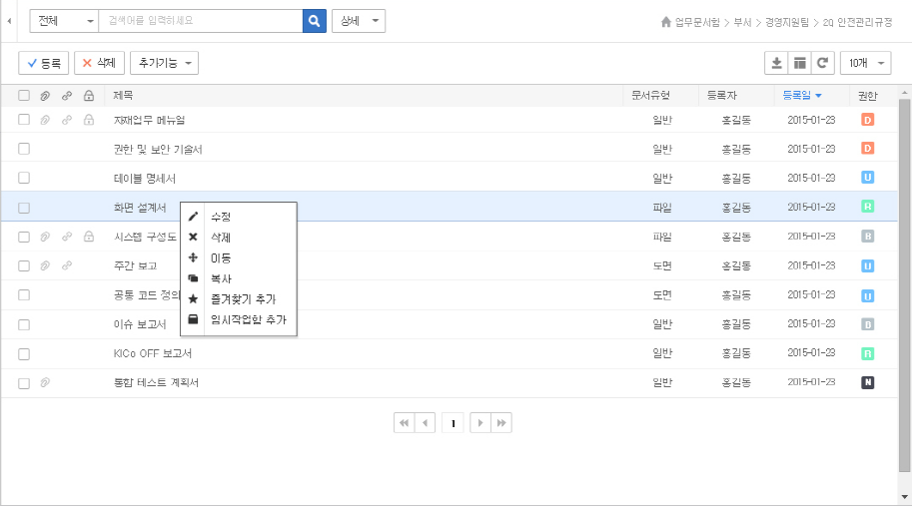
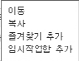
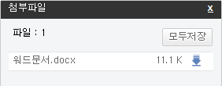
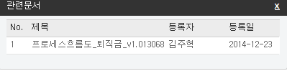
화면명 | 문서목록 UI 3/3 |  |  | 버전 | Ver 1.1
메뉴 분류 | 공통 | 작성일자 | 2015.02.11 | 작성자 | 박재수
[ 화면개요 ]
문서목록 3/3
user_공통_문서목록UI-3-1~3-5.psd
3
1
[ 설명 ]
1. 순서 변경 - 정렬항목에 아이콘표시 - 현재 정렬이 설정된 칼럼명에 색표시 2. 컨택스트 메뉴 - 마우스 우클릭시 Context Ment 표시 - 수정|삭제|이동|복사|즐겨찾기 추가|작업카트 추가 - 문서함에 따라 메뉴 구성이 다름 3. 추가기능 옵션 - 이동, 복사, 즐겨찾기 추가, 작업카트 추가 - 문서함에 따라 추가 기능이 없거나 구성이 다름
4. 첨부파일 조회 - 아이콘 선택시 첨부파일 조회창 - 파일명 선택시 파일 조회 - 다운로드 아이콘 선택시 파일 저장 - 모두저장 선택시 모든 첨부파일 저장
5. 관련문서 조회 - 아이콘 선택시 연결문서 조회창 - 관련문서 권한이 없을 경우 아이콘 선택시 ‘조회 권한이 없습니다.’ 메시지 처리
2
4
5

Slide 11
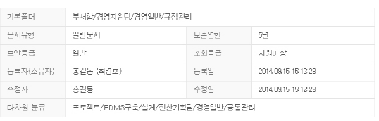
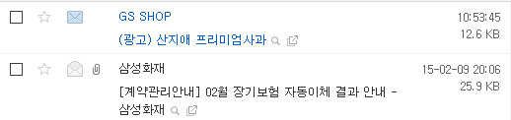
화면명 | 문서목록 미리보기 좌우/상하 |  |  | 버전 | Ver 1.1
메뉴 분류 | 공통 | 작성일자 | 2015.02.10 | 작성자 | 박재수
[ 화면개요 ]
1
문서목록 미리보기 속성
문서제목 ver 1.1
[ 설명 ]
1. 문서제목 - 문서의 제목 및 버전정보를 표시 - 버전정보 및 잠금표시 위치 미정 - 잠금표시(반출자/반출일시) 툴팁 제공
2.문서추가속성 - 문서유형에 따른 확장속성 정보 표시 - 문서설명 표시(웹에디터 적용)
- INPUT/CHECK/RADIO/SELECT 등 3.네이버 참조
-좌우분할인 경우 목록상의 표시부분을
적절하게 변경처리 요망
2
3

Slide 12
문서 관리

Slide 13

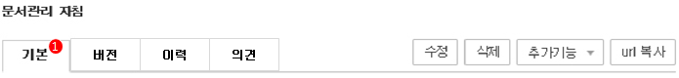
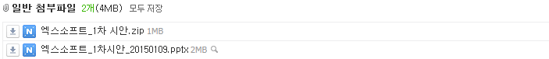
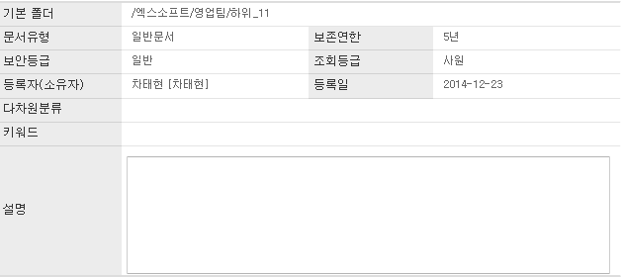
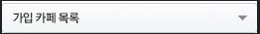
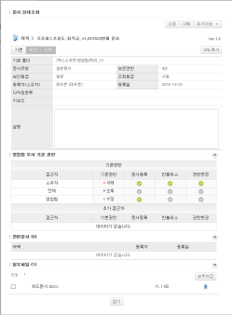
화면명 | 문서 상세조회 메인 |  |  | 버전 | Ver 1.1
메뉴 분류 | 공통 | 작성일자 | 2015.02.11 | 작성자 | 박재수
[ 화면개요 ]
문서 상세조회 메인
user_공통_문서상세조회_메인.psd
5
[ 설명 ]
체크아웃취소
1.탭메뉴 - 현재 활성화된 탭 표시 2. 첨부파일 - 파일아이콘 표시
3. 접기/펼치기 아이콘 4.첨부파일 영역 - 별도 표시 5. 기능버튼 - 수정/삭제/체크아웃 취소/
- 추가기능/URL 복사 * 문서 조회화면은 레이어로 구성되며, Modal 처리된다. 이후 상세화면은 이전 화면 설계부분을 따른다. * 확장문서속성 및 관련문서는 데이터가 없을 경우 노출하지 않는다.
3
2
4
확장문서속성
현재 설정된 권한명…
관련문서 (1)

Slide 14


화면명 | 문서 상세조회 화면 - 기본정보 |  |  | 버전 | Ver 1.1
메뉴 분류 | 문서관리 | 작성일자 | 2015.02.11 | 작성자 | 박재수
문서 상세조회
확인
[ 화면개요 ]
1
문서 상세조회 화면 - 기본정보
user_공통_문서상세조회_기본정보~1_6.psd
수정
삭제
체크아웃 취소
추가기능▽
삭제하시겠습니까?
제목 : 문서관리 지침 Ver 2.0
2
확인
취소
[ 설명 ]
3
기본
버전
이력
의견
ㆍ반출자 : 홍길동 ㆍ반출일시 : 2014.08.28
4
1. 기능 버튼 - 수정 : 수정화면 이동 - 삭제 : 삭제 확인 Alert 표시 - 체크아웃 취소 : 체크아웃 취소 Alert 표시 (단, 체크아웃 상태인 문서만 버튼 표시함) - 추가기능 : 이동, 복사, 즐겨찾기 추가, 작업카트 추가 ※ 삭제시 문서의 모든 버전을 삭제함 2. Lock 및 버전 표시 - 체크아웃된 문서는 자물쇠 아이콘 표시 - 문서의 현재버전 표시 - 툴팁(반출자/반출일시) 제공함 3. 탭 구성 - 기본/버전/이력/의견 탭으로 구성 4. URL복사 - 문서의 URL을 복사함 5. 권한 6. 관련문서 - 관련문서가 없는 경우 관련문서 자체를 표시하지 않음 * 파일영역 및 확장문서 속성은 12 페이지를 참조하세요.
URL복사
기본폴더 | 부서함/경영지원팀/경영일반/규정관리
문서유형 | 일반문서 | 보존연한 | 5년
보안등급 | 일반 | 조회등급 | 사원이상
등록자[소유자] | 홍길동 [최명호] | 등록일 | 2015-02-10
다차원 분류 | 프로젝트/EDMS구축/설계 전산기획팀/경영일반/공통관리
키워드 | 규정
설명
확인
체크아웃을 취소하시겠습니까?
확인
취소
복사 즐겨찾기 추가 작업카트 추가
이동
5
권한 : 연구소 부서권한
6
관련문서 (3)

Slide 15
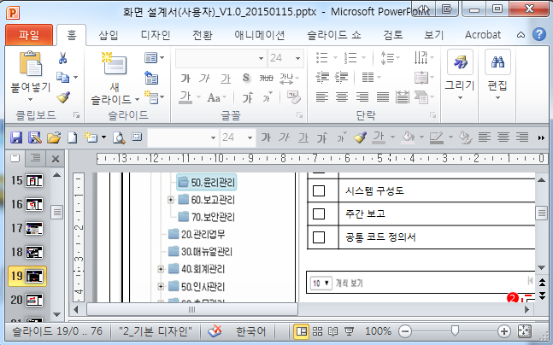
화면명 | 문서 상세조회 화면 - 파일영역 |  |  | 버전 | Ver 1.1
메뉴 분류 | 문서관리 | 작성일자 | 2015.02.10 | 작성자 | 박재수
[ 화면개요 ]
문서 상세조회 화면 - 파일영역
파일 : 3
모두저장
CDB 방법론.pptx | 1.3Mb
이슈보고서.pptx | 1.3Mb
회의록.doc | 1.3Mb
파일수정 수정파일저장 수정파일열기 수정취소
[ 설명 ]
아이콘, 파일명 선택시 읽기전용 오픈
최초
1
2
파일 수정중
파일수정 수정파일저장 수정파일열기 수정취소
파일수정 수정파일저장 수정파일열기 수정취소

Slide 16
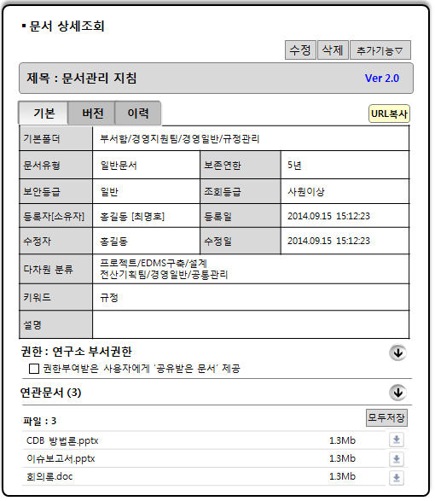
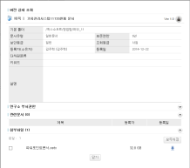
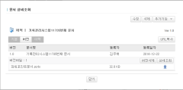
화면명 | 문서 상세조회 화면 - 버전정보 |  |  | 버전 | Ver 1.1
메뉴 분류 | 문서관리 | 작성일자 | 2015.02.11 | 작성자 | 박재수
[ 화면개요 ]
문서 상세조회
문서 상세조회 화면 - 버전정보
수정
삭제
체크아웃 취소
추가기능▽
제목 : 문서관리 지침 Ver 2.0
[ 설명 ]
1. 버전정보 조회 - 특정 버전을 선택하면 아래에 해당 버전의 파일정보를 표시 2. 버전 삭제 - 버전삭제시 Alert 창 표시 - 삭제된 버전은 복구가 불가함 3. 상세조회 - 해당 버전의 상세문서조회 화면(새창) - 기본속성 정보(관련문서/첨부파일 제외)만 보여준다. - 타이틀은 문서버전보기 - 여러 개의 버전 상세조회 가능함
4.페이지처리
- 버전 리스트 개수로 인해서 Virtual Scrolling 처리 * 문서목록을 선택시 바로 하위에 파일목록이 나오도록 한다. 재선택시 파일목록이 닫힌다. * 버전 파일 목록은 12P 라 유사한 형식이며 기능버튼(버전삭제,상세조회)
기본
버전
이력
의견
URL복사
확인
버전 | 문서명 | 변경자 | 변경일자
Ver 2.0 | 문서관리 지침 | 홍길동 | 2013.02.03 13:22:23
Ver 1.2 | 문서관리 지침 | 최명호 | 2013.02.03 13:22:23
Ver 1.1 | 문서관리 지침 | 홍길동 | 2013.02.03 13:22:23
Ver 1.0 | 문서관리 지침 | 김창기 | 2013.02.03 13:22:23
해당 버전을 영구 삭제하시겠습니까?
확인
취소
1
2
버전삭제
상세조회
3
파일 : 3
CDB 방법론.pptx | 1.3Mb
이슈보고서.pptx | 1.3Mb
회의록.doc | 1.3Mb
4

Slide 17
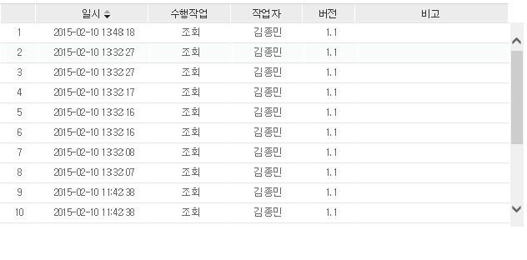
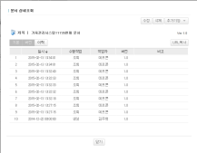
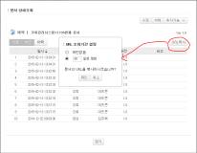
화면명 | 문서 상세조회 화면 - 이력정보 |  |  | 버전 | Ver 1.1
메뉴 분류 | 문서관리 | 작성일자 | 2015.02.11 | 작성자 | 박재수
[ 화면개요 ]
문서 상세조회
문서 상세조회 화면 - 이력정보
수정
삭제
체크아웃 취소
추가기능▽
제목 : 문서관리 지침 Ver 3.0
[ 설명 ]
1. 이력정보 - 수행작업 일시 역순으로 정렬 2. 수행작업 - 등록/수정/삭제/완전삭제/복원/이동/ 복사/문서조회/파일조회/소유권이전 3. 작업자 - 작업을 수행한 작업자 4. 버전정보 5. 비고 - 이동 / 소유권 이전시 추가정보 표시 예) [경영관리] 폴더에서 [기획보고] 폴더로 이동 예) [홍길동]에서 [최수길]로 소유권 이전
6.Virtual Scrolling
7.Excel Download - 문서이력 엑셀다운로드 기능 제공
- 이력탭에서만 화면에 노출된다.
기본
버전
이력
의견
7
Excel
URL복사
1
2
3
4
5
6

Slide 18
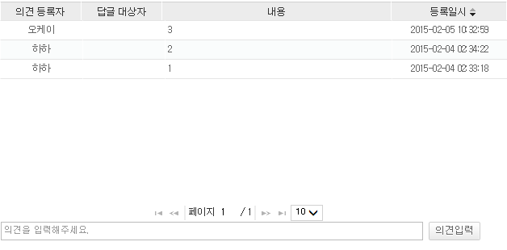
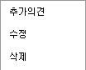
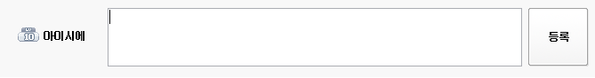
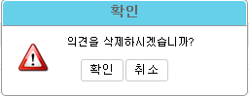
화면명 | 문서 상세조회 화면 - 의견 |  |  | 버전 | Ver 1.1
메뉴 분류 | 문서관리 | 작성일자 | 2015.02.11 | 작성자 | 박재수
[ 화면개요 ]
문서 상세조회
문서 상세조회 화면 - 의견
수정
삭제
체크아웃 취소
추가기능▽
제목 : 문서관리 지침 Ver 3.0
[ 설명 ]
1. 삭제 - 답글을 삭제할 수 있다.(단 작성자만) 2.수정 - 작성된 댓글/답글을 삭제할 수 있다. - 작성자만 가능함 3.답글 - 해당 댓글/답글에 답글을 작성함
4.답글 입력 & 수정
- 답글선택시 하단에 답글 입력란이 레이어로
표시된다. - 답글 선택 입력란은 하나만 디스플레이된다.
5.의견탭
- 의견이 있는 경우 숫자로 표시한다.
6.Virtual Scrolling
5
기본
버전
이력
의견(4)
URL복사
3
답글
2
1
홍길동
4
홍길동
의견을 입력해주세요
등록
1

Slide 19
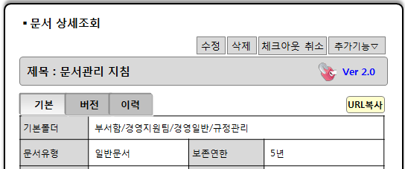
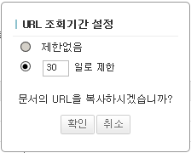
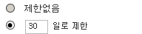

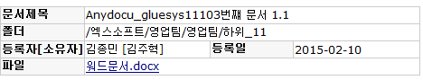
화면명 | 문서 상세조회 화면 - URL 복사 및 붙여넣기 |  |  | 버전 | Ver 1.1
메뉴 분류 | 문서관리 | 작성일자 | 2015.02.11 | 작성자 | 박재수
[ 화면개요 ]
문서 상세조회 화면 - URL 복사 및 붙여넣기
2
1
[ 설명 ]
의견
URL 메일전송
1. URL 복사 - URL 조회 유효기간 설정 Popup 표시 2. URL 조회 유효기간 설정 Popup - URL 조회 유효기간 기본 표시 - 시스템 관리의 환경설정에 등록된 기본값 표시 - 확인시 URL 복사 HTML 클립보드에 복사처리 3. URL 붙여넣기시 - 문서의 기본정보 표시 - HTML(CSS포함) 형태로 클립보드에 붙여넣기 하며, 사용자 해당 HTML을 메일로 전송함
4.URL 메일전송 - 메일로 URL 을 바로 전송처리한다. - URL 붙여넣기의 내용이 전송됨 - 사내 조직도내 발송처리
5.찾기 - 내부사용자인 경우 사용자 찾기를 통해 주소를 찾을 수 있게 제공한다.(63페이지 참조)
4
URL 메일 전송
조회기간
메일수신자
메일수신자를 입력해주세요.
5
찾기
문서의 URL을 메일로 발송하시겠습니까?
3
URL 붙여넣기 & 메일 내용

Slide 20
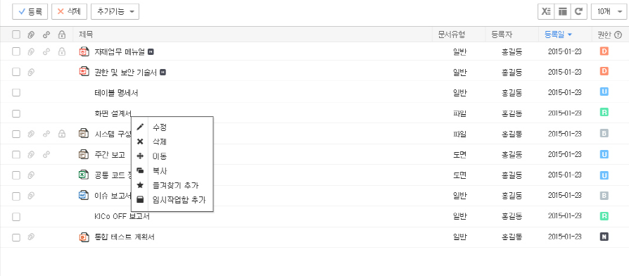
화면명 | 문서 삭제 |  |  | 버전 | Ver 1.1
메뉴 분류 | 문서관리 | 작성일자 | 2015.02.10 | 작성자 | 박재수
[ 화면개요 ]
1
문서 삭제
[ 설명 ]
1. 문서 선택 후 삭제 - 여러 문서를 선택 후 삭제 수행 2. 삭제할 문서를 선택하지 않은 경우 3. 컨택스트 메뉴 삭제 - 하나의 문서 삭제 4. 삭제시 확인 - 확인 선택시 문서 삭제하여 휴지통 이동 5. 체크아웃한 문서 존재시
3
4
확인
X
삭제하시겠습니까?
확인
취소
2
알림
삭제할 문서를 선택하세요!
5
알림
확인
X
체크아웃한 문서가 존재합니다. 체크아웃 취소 후 다시 작업하기시 바랍니다.
확인

Slide 21
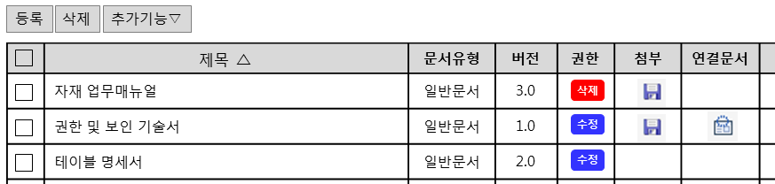
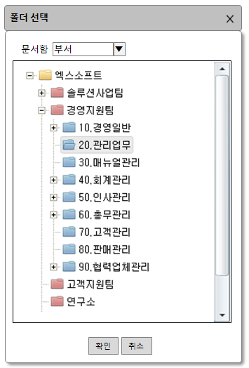
화면명 | 문서 이동 |  |  | 버전 | Ver 1.1
메뉴 분류 | 문서관리 | 작성일자 | 2015.02.10 | 작성자 | 박재수
1
[ 화면개요 ]
문서 이동
복사 즐겨찾기 추가 임시작업함 추가
이동
수정 삭제 이동 복사 즐겨찾기 추가 임시작업함 추가
[ 설명 ]
3
1. 문서 선택 후 이동 - 여러 문서를 선택 후 이동 수행 2. 이동할 문서를 선택하지 않은 경우 3. 컨택스트 메뉴 이동 - 하나의 문서 이동 4. 폴더 선택 - 이동 선택시 이동하고자 하는 폴더 선택 후 확인 - 문서함은 선택은 Disable (문서이동은 같은 문서함내에서만 가능) ※ 잠금이 설정되어도 이동은 가능함
2
알림
4
이동할 문서를 선택하세요!
확인
확인
X
문서를 이동하시겠습니까?
확인
취소

Slide 22
화면명 | 문서 복사 |  |  | 버전 | Ver 1.1
메뉴 분류 | 문서관리 | 작성일자 | 2015.02.11 | 작성자 | 최연재
1
[ 화면개요 ]
문서 복사
이동
복사 즐겨찾기 추가 임시작업함 추가
수정 삭제 이동 복사 즐겨찾기 추가 임시작업함 추가
[ 설명 ]
1. 문서 선택 후 복사 - 여러 문서를 선택 후 복사 수행 2. 복사할 문서를 선택하지 않은 경우 3. 컨택스트 메뉴 복사 - 하나의 문서 복사 4. 폴더 선택 - 복사하고자 하는 폴더 선택 후 확인 - 복사시 다른 문서함 선택 가능함 5. 복사시 속성정보 셋팅 1) 기본폴더 : 복사시 선택한 폴더 2) 등록자/ 등록일자 : 복사 수행자, 복사일자 3) 권한 : 복사되는 폴더의 권한 상속 ※ 나머지 속성은 기존 문서의 속성을 그대로 적용함 ※ 잠금이 설정되어도 복사는 가능함
3
2
알림
4
복사할 문서를 선택하세요!
확인
확인
X
문서를 복사하시겠습니까?
확인
취소

Slide 23



화면명 | 즐겨찾기 추가 |  |  | 버전 | Ver 1.1
메뉴 분류 | 문서관리 | 작성일자 | 2015.02.13 | 작성자 | 박재수
1
[ 화면개요 ]
즐겨찾기 추가
이동
복사 즐겨찾기 추가 임시작업함 추가
수정 삭제 이동 복사 즐겨찾기 추가 임시작업함 추가
[ 설명 ]
1. 문서 선택 후 즐겨찾기 추가 - 여러 문서를 선택 후 즐겨찾기 추가 수행 2. 즐겨찾기할 문서를 선택하지 않은 경우 3. 컨택스트 메뉴 즐겨찾기 추가 - 하나의 문서 즐겨찾기 추가 4. 즐겨찾기 선택 - 즐겨찾기 선택 PopUp - 바로가기 폴더에 선택시 “바로가기 폴더에는 즐겨찾기를 추가할 수 없습니다” 5. 같은 폴더에 이미 즐겨찾기로 추가된 문서가 있는 경우
6.폴더구분 - 분류체계를 즐겨찾기한 폴더와 사용자가 생성한 폴더의 아이콘 구분 필요
3
2
알림
4
즐겨찾기 추가할 문서를 선택하세요!
즐겨찾기 선택
확인
즐겨찾기
회계관리
제품동향
6
최신기술
기술동향
타사사례
경리
지출관리
제품개발
제품기획
5
알림
개발
X
보고서
이미 즐겨찾기에 추가된 문서입니다.
주간보고서
월간보고서
확인
확인
취소

Slide 24
화면명 | 작업카트 추가 |  |  | 버전 | Ver 1.1
메뉴 분류 | 문서관리 | 작성일자 | 2015.02.11 | 작성자 | 박재수
1
[ 화면개요 ]
작업카트 추가
이동
복사 즐겨찾기 추가 임시작업함 추가
수정 삭제 이동 복사 즐겨찾기 추가 작업카트 추가
[ 설명 ]
작업카트 추가
1. 문서 선택 후 작업카트 추가 - 여러 문서를 선택 후 작업카트 추가 수행 2. 작업카트에 추가할 문서를 선택하지 않은 경우 3. Context Ment 작업카트 추가 - 하나의 문서 작업카트 추가 4. 확인 - 확인시 작업카트에 문서 추가 5. 이미 작업카트에 추가된 문서일 경우 6. 작업카트에 30개 이상 문서가 있을 경우 Alert ※ 작업카트에는 최대 30개까지만 추가 가능함
2
알림
3
작업카트에 추가할 문서를 선택하세요!
확인
4
확인
5
알림
X
X
작업카트에 추가하시겠습니까?
이미 작업카트에 추가된 문서입니다.
확인
취소
확인
6
알림
X
작업카트에는 30개 이상의 문서를 추가할 수 없습니다.
확인

Slide 25
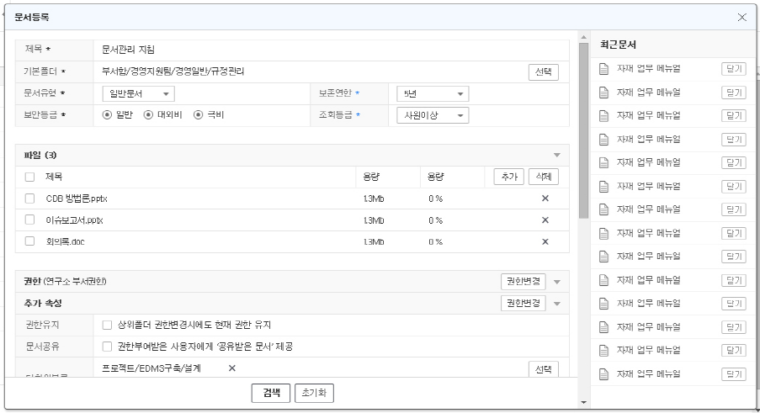
화면명 | 문서 등록 화면 |  |  | 버전 | Ver 1.1
메뉴 분류 | 문서관리 | 작성일자 |  | 작성자 | 박재수
[ 화면개요 ]
문서 등록 화면
[ 설명 ]
1. 기본 정보 1) 제목(필수) : 문서 제목 - rGate 등록시 파일명 Default ※ 문서명에 특수기호 제한 : ￦, /, *, ?, <, >, : , | , “, '
2) 기본폴더(필수) : Default는 선택폴더 3) 문서유형(필수) : 일반문서(Default)/파일문서 4) 보존연한(필수) : 1년/3년/5년(Default)/10년/ 영구 5) 보안등급(필수) : 일반(Default)/대외비/극비 6) 조회등급(필수) : 사원이상(Default)/대리이상, 과장이상, 차장이상, 부장이상, 임원이상 7) 권한변경여부 : 상위폴더 권한변경시에도 현재권한 유지를 체크하면 폴더권한이 변경되거나 문서가 다른 폴더로 이동되어도 권한을 변경하지 않음 8) 다차원 분류(옵션) : 기본폴더 외 추가 폴더 지정 9) 키워드(옵션) : 여러개일 경우 ','로 구분
10) 설명(옵션) 11) 권한(필수) : 폴더의 권한 Default 상속 - 단, 기본폴더 변경시 변경된 폴더권한 상속 12) 관련문서(옵션) : 관련된 문서를 추가 13) 첨부파일(옵션) - Drag&Drop 하여 파일을 추가할 수 있도록 함 ※ 문서등록시 시스템관리 ‘환경설정’ 참고하여 등록금지파일, 파일 사이즈 제한등을 고려할 것
기타속성 25페이지 참조

Slide 26
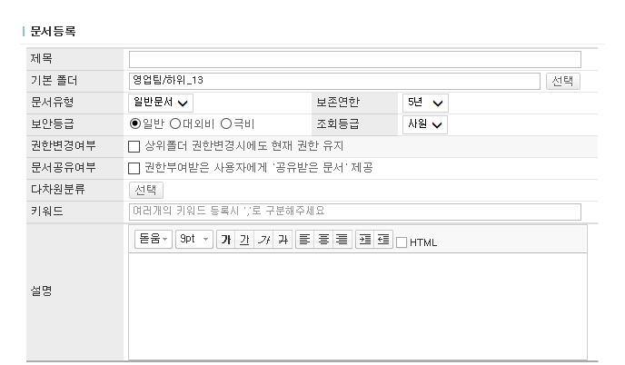
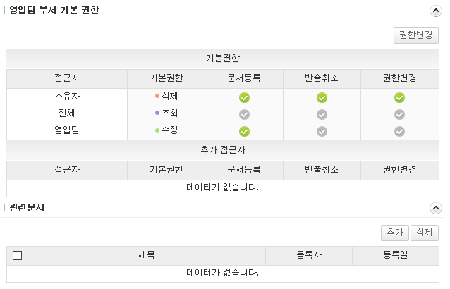
화면명 | 문서 등록 침조 |  |  | 버전 | Ver 1.1
메뉴 분류 | 문서관리 | 작성일자 |  | 작성자 | 박재수

Slide 27

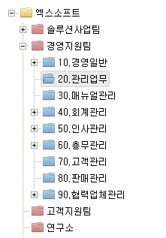
화면명 | 문서 등록 화면 – 폴더 선택 |  |  | 버전 | Ver 1.1
메뉴 분류 | 문서관리 | 작성일자 |  | 작성자 | 최연재
[ 화면개요 ]
문서 등록 화면 – 폴더 선택
폴더 선택
[ 설명 ]
1
1. 문서함 - 현재 등록중인 문서함만 표시함 - 문서 등록시 다른 문서함을 선택하지 못하게 함 2. 폴더 선택 - 폴더 변경시 권한은 변경한 폴더의 권한을 상속 처리함
3. 확인 - 선택한 폴더값 Return
문서함
부서
▼
2
3
확인
취소

Slide 28
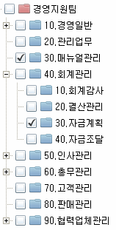
화면명 | 문서 등록 화면 – 다차원 분류 선택 |  |  | 버전 | Ver 1.1
메뉴 분류 | 문서관리 | 작성일자 |  | 작성자 | 최연재
[ 화면개요 ]
문서 등록 화면 – 다차원 분류 선택
폴더 선택
[ 설명 ]
1
문서함
부서
▼
1. 문서함 - 부서/전사/프로젝트 문서함을 선택 2. 폴더 선택 - 여러개의 폴더 선택 - 문서함을 변경하여 다른 폴더 선택시 이전 선택한 폴더를
3. 선택 폴더 추가/제거 4. 확인 - 선택한 폴더정보 Return
2
3
▼
▼
[선택 폴더]
 | 경영지원팀/30.매뉴얼관리
 | 경영지원팀/40.회계관리/30.자금계획
 | 프로젝트/EDMS구축 프로젝트/설계단계
4
확인
취소

Slide 29
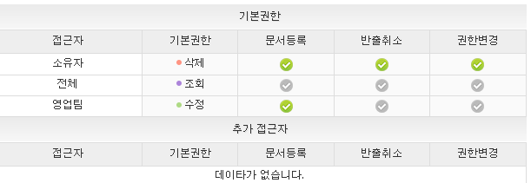
화면명 | 문서 등록 화면 – 문서권한 수정 |  |  | 버전 | Ver 1.1
메뉴 분류 | 문서관리 | 작성일자 |  | 작성자 | 박재수
[ 화면개요 ]
1
문서 등록 화면 – 문서권한 수정
2
1. 권한 상세 조회 - 아이콘 선택시 화면 하단에 권한상세조회 화면 표시 2. 권한변경 - 권한선택 화면 popup
추가접근자가 없을 경우 ‘+’ 및 추가 접근자를 표시하지 않음

Slide 30
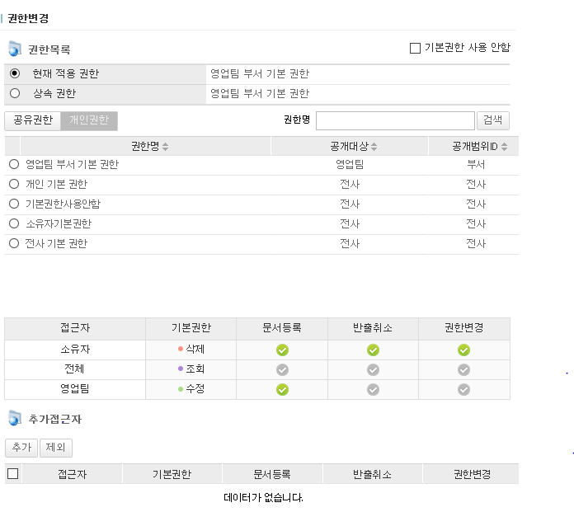
화면명 | 문서 등록 화면 – 문서권한 변경 선택 |  |  | 버전 | Ver 1.1
메뉴 분류 | 문서관리 | 작성일자 |  | 작성자 | 박재수
[ 화면개요 ]
문서 등록 화면 – 문서권한 변경 선택
1. 권한변경 1) 기본권한 - 현재 선택된 권한 Display - 라이오버튼을 선택하여 다른 기본권한 선택 2) 추가접근자 선택 - 기본권한 이외에 추가적인 접근자를 선택하여 권한 부여함 3) 기본권한 사용 안함 - 기본권한을 사용하지 않고, 추가 접근자만 선택할 경우 - ‘소유자 권한’ 이라는 권한을 내부적으로 셋팅함 (소유자는 폴더와 문서에 대한 모든 권한 부여) - 화면에는 보여주지 않으나 기본권한을 ‘소유자권한’이 설정됨 - 추가 접근자를 등록하지 않으면 Alert
2.추가접근자
2

Slide 31
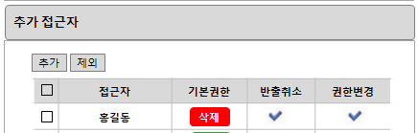
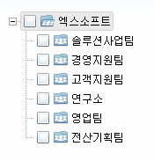
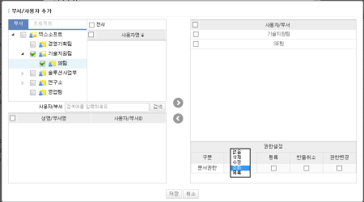
화면명 | 문서 등록 화면 – 문서권한 수정 |  |  | 버전 | Ver 1.1
메뉴 분류 | 문서관리 | 작성일자 |  | 작성자 | 최연재
[ 화면개요 ]
문서 등록 화면 – 문서권한 수정
1
[ 설명 ]
권한 설정
1. 추가 접근자 설정 - 추가 선택시 권한설정 화면 표시 2. 그룹/사용자 선택 - 그룹에서 트리 조회 후 그룹 선택 - 그룹 선택시 해당그룹의 사용자 표시 - 그룹 또는 사용자 선택 3. 그룹/사용자 검색 - 그룹 또는 사용자 검색 후 선택 4. 이동 - 선택한 그룹 또는 사용자 적용대상 이동 5. 이동 - 선택 후 이동한 그룹/사용자 표시 6. 권한 설정 - 적용대상으로 선택된 접근자에게 적용될 권한 선택 - Default : 문서권한(조회), 반출취소(X), 권한변경(X) 7. 저장 - 저장 선택시 선택된 접근자에게 해당 권한 설정
체크선택시 권한설정대상 추가
체크해제시 자동 해제
삭제 선택시 해제
경영
검색
초기화
그룹
사용자
선택대상
홍길동
최명호
전산기획팀
구분
부서
▼
전사
선택
 | 사용자 | 부서
 | 홍길동 | 연구소
 | 최명호 | 연구소
 | 김부장 | 고객지원팀
 | 박과장 | 고객지원팀
[권한 설정]
구 분 | 기본권한 | 반출 취소 | 권한 변경
문서 권한
내 부서
▼
조회
▼
전체조직
▼
내 부서
▼
저장
취소
내부서 선택시 - 그룹 : 솔루션사업부 - 사용자 : 부서원
전체조직 - 그룹 : 조직도 - 사용자 : 선택 부서 조직원
프로젝트 - 그룹 : 프로젝트 - 사용자 : 선택 프로젝트 조직원

Slide 32
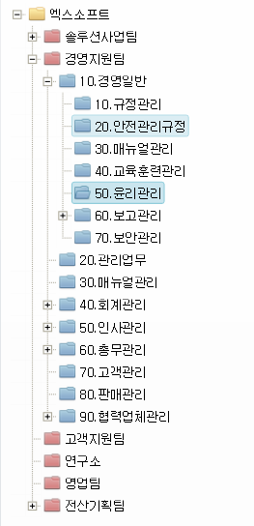

화면명 | 문서 등록 화면 – 관련문서 추가 |  |  | 버전 | Ver 1.1
메뉴 분류 | 문서관리 | 작성일자 |  | 작성자 | 최연재
1
[ 화면개요 ]
문서 수정 화면 – 관련문서 추가
관련문서 추가
부서
전사
프로젝트
[ 설명 ]
20.안전관리규정
1. 관련문서 추가 화면 - 추가 선택시 관련문서 추가 화면 표시 ※ 전체화면 인터페이스 및 기능은 공통화면의 폴더/문서목록 조회화면과 거의 동일함 (문서를 선택하는 것외의 모든 기능 제외함) - 폴더와 문서목록에서의 Context Menu기능은 제외함 - 컬럼중 버전, 권한, 첨부, 관련문서, 잠금은 보여주지 않음 - 문서제목 선택시 문서상세화면으로 이동하지 않음 2. 관련문서 선택 - 관련문서로 설정하고자 하는 문서 선택 후 아래화살표 선택 3. 확인 - 확인시 선택된 문서값 Return ※ 관련문서로 추가된 문서는 사용자 휴지통에서 완전삭제시 배치에 의한 일괄삭제됨
제목
▼
등록일
~
검색
전체검색
 | 제목 △ | 문서유형 | 등록자△ | 등록일▽
 | 자재 업무매뉴얼 | 일반문서 | 홍길동 | 2014.03.02
 | 권한 및 보인 기술서 | 일반문서 | 홍길동 | 2014.03.02
 | 테이블 명세서 | 일반문서 | 최명호 | 2014.03.02
 | 화면 설계서 | 파일문서 | 홍길동 | 2014.03.02
 | 시스템 구성도 | 파일문서 | 홍길동 | 2014.03.02
 | 주간 보고 | 도면문서 | 김은희 | 2014.03.02
 | 공통 코드 정의서 | 도면문서 | 박명길 | 2014.03.02
2
▼
▼
[선택 문서]
 | 제목 | 문서유형 | 등록자 | 등록일
 | 자재 업무매뉴얼 | 일반문서 | 홍길동 | 2014.03.02
 | 권한 및 보인 기술서 | 일반문서 | 홍길동 | 2014.03.02
 | 테이블 명세서 | 일반문서 | 최명호 | 2014.03.02
3
확인
취소

Slide 33


화면명 | 문서 등록 화면 – 첨부파일 등록 |  |  | 버전 | Ver 1.1
메뉴 분류 | 문서관리 | 작성일자 |  | 작성자 | 박재수
[ 화면개요 ]
문서 등록 화면 – 첨부파일 등록
1
[ 설명 ]
1
1. 추가 - ‘파일추가’ 선택하여 파일 추가 2. Drag&Drop 파일 추가 - 탐색기에서 파일 선택후 Drag&Drop하여 파일 추가 3. 파일 삭제 - ‘X’ 선택하여 개별파일 삭제
2
2
3

Slide 34


화면명 | 문서 수정 화면 |  |  | 버전 | Ver 0.1
메뉴 분류 | 문서관리 | 작성일자 |  | 작성자 | 최연재
1
문서 수정
[ 화면개요 ]
제 목
문서관리 지침
문서 수정 화면
2
버전 설정
Ver 1.0
현재버전 유지
부 버전 증가(1.1)
주 버전 증가(2.0)
기본 폴더 | 부서함/경영지원팀/경영일반/규정관리
문서유형 | 일반문서 | 보존연한 *
보안등급 * | 일반 대외비 극비 | 조회등급 *
권한변경여부
등록자[소유자] | 홍길동 [홍길동] | 등록일 | 2014.09.15 15:12:23
다차원 분류 | 프로젝트/EDMS구축/설계 전산기획팀/경영일반/공통관리
키워드 | 여러개의 키워드 등록시 ‘,’ 로 구분해 주세요!
설명
[ 설명 ]
3
1. 문서 수정 화면 - 기본적으로 등록화면과 동일 2. 버전설정 - 문서수정 후 저장시 설정할 버전선택 - Default는 개인환경설정에서 설정한 값으로 셋팅함 - Ver 1.0 => 현재버전 표시 3. 기본폴더/문서유형 - 기본폴더와 문서유형은 수정 금지 4. 등록자/등록일 표시 5. 관련문서 표시 - (3) : 관련문서의 갯수 표시 6. 첨부파일 조회 - 수정/상세조회 화면에서 문서명 선택시 문서조회 수행 7. 수정 취소시 - 수정화면에서 저장하지 않고 취소 또는 ‘X’ 선택하여 창을 닫을 경우 Alert 창 표시 - 예 : 잠금상태 해제 - 아니오 : 잠금상태 유지
※ 기본적인 Operation은 문서등록과 동일
5년
▼
사원이상
▼
4
상위폴더 권한변경시에도 현재 권한 유지
선택
문서관리
권한 : 연구소 부서권한
권한변경
권한부여받은 사용자에게 ‘공유받은 문서’ 제공
5
관련문서 (3)
추가
삭제
확인
6
파일 : 3
추가
삭제
 | CDB 방법론.pptx | 1.3Mb | 100 %
 | 이슈보고서.pptx | 1.3Mb | 100 %
 | 회의록.doc | 1.3Mb | 100 %
수정작업을 취소하시겠습니까? “예’ 선택시 잠금상태가 해제됩니다.
예
아니오
7
저장
취소

Slide 35


화면명 | 문서 수정 화면 – 관련문서 조회 |  |  | 버전 | Ver 1.1
메뉴 분류 | 문서관리 | 작성일자 |  | 작성자 | 박재수
[ 화면개요 ]
1
문서 수정 화면 – 관련문서 조회
3
2
[ 설명 ]
1. 관련문서 조회 - 아이콘 선택시 하단에 관련문서 상세조회 창을 표시함 2. 관련문서 삭제 - 관련문서를 삭제함 3. 문서상세조회 화면 호출 - 문서제목 Click시 해당 문서의 상세조회화면 Popup 띄움
관련문서 설정

Slide 36
폴더 관리

Slide 37




화면명 | 폴더 관리 화면 |  |  | 버전 | Ver 1.1
메뉴 분류 | 폴더관리 | 작성일자 |  | 작성자 | 최연재
[ 화면개요 ]
폴더관리 화면
[ 설명 ]
1. 컨택스트 메뉴 - 폴더관리는 컨택스트 메뉴에서 수행 1) 폴더 등록 2) 폴더 수정 3) 폴더 이동 4) 폴더 삭제 5) 즐겨찾기 추가
1
폴더 등록 폴더 수정 폴더 이동 폴더 삭제 즐겨찾기 추가

Slide 38

화면명 | 폴더 등록 화면 |  |  | 버전 | Ver 1.1
메뉴 분류 | 폴더관리 | 작성일자 |  | 작성자 | 최연재
[ 화면개요 ]
폴더관리 화면
[ 설명 ]
1. 폴더 정보 1) 폴더명(필수) : 한글 폴더명 ※ 폴더명에 특수기호 제한 : ￦, /, *, ?, <, >, : , | , “, ' 2) 폴더명(영문)(옵션) : 영문 폴더명 ※ 폴더명에 특수기호 제한 : ￦, /, *, ?, <, >, : , | , “, ' 3) 폴더경로(필수) : 등록시 선택한 폴더 4) 문서저장 여부(필수) - 가능/불가능(Default 가능) - 폴더타입이 부서폴더인 경우에는 문서저장 여부 =불가능 5) 사용 여부(필수) : 사용/중지(Default 사용) 6) 저장 문서유형(필수) : 선택한 문서유형만 등록 가능 : 문서유형이 ‘모든문서’일 경우 모든 문서유형 등록이 가능함(Default) 7) 정렬순서(옵션) 8) 스토리지 할당량(옵션) 9) 권한변경여부 : 상위폴더 권한변경시에도 현재권한 유지를 체크하면 상위폴더권한이 변경되거나 다른 폴더로 이동되어도 권한을 변경하지 않음 10) 권한(필수) : 상위폴더의 권한 Default 상속
2

Slide 39
화면명 | 폴더 등록 화면 – 폴더 선택 |  |  | 버전 | Ver 1.1
메뉴 분류 | 폴더관리 | 작성일자 |  | 작성자 | 최연재
[ 화면개요 ]
폴더 등록 화면 – 폴더 선택
폴더 선택
[ 설명 ]
1
1. 문서함 - 현재 선택된 문서함만 표시함 - 폴더 등록시 다른 문서함을 선택하지 못하게 함 2. 폴더 선택 - 폴더 변경시 권한은 변경한 폴더의 권한을 상속 처리함
3. 확인 - 선택한 폴더값 Return
문서함
부서
▼
2
3
확인
취소

Slide 40



화면명 | 폴더 등록 화면 – 권한변경 |  |  | 버전 | Ver 1.1
메뉴 분류 | 폴더관리 | 작성일자 |  | 작성자 | 박재수
1
2
[ 화면개요 ]
폴더 등록 화면 – 권한변경
[ 설명 ]
1. 권한 상세 조회 - 아이콘 선택시 화면 하단에 권한상세조회 화면 표시 2. 권한 변경 (시스템관리 화면 참조) 1) 권한선택 - 현재 선택된 권한 Display - 라이오버튼을 선택하여 다른 기본권한 선택 2) 권한등록 - 시스템관리의 권한등록 참조 3) 권한수정 - 시스템관리의 권한수정 참조 - 시스템관리의 권한수정 화면에서 등록자 정보를 보여줘야 함 - 등록자/시스템관리자인 경우만 ‘권한수정’ 버튼 표시 4) 권한삭제 - 시스템관리의 권한삭제 참조 - 등록자/시스템관리자인 경우만 ‘권한삭제’ 버튼 표시

Slide 41

화면명 | 폴더 수정 화면 |  |  | 버전 | Ver 1.1
메뉴 분류 | 폴더관리 | 작성일자 |  | 작성자 | 박재수
[ 화면개요 ]
폴더 수정 화면
1
폴더 수정
1. 폴더 수정 - 기본적으로 등록화면과 동일 2. 하위 폴더/문서 권한 일괄변경 - 하위폴더 및 문서의 권한을 일괄변경함 - 단, ‘상위폴더 권한변경시에도 현재 권한 유지’ 속성이 체크되어 있는 폴더/문서는 변경 안함
폴더명 *
폴더명(영문)
폴더 경로 * | 부서함/솔루션사업부
문서저장 여부 * |  | 사용 여부 *
저장 문서유형 * |  | 정렬순서
스토리지 할당량 | Gb
권한변경 여부
등록자 | 홍길동 | 등록일 | 2012.12.23
설명
문서관리 지침
선택
가능
▼
사용
▼
폴더 등록 폴더 수정 폴더 이동 폴더 삭제 즐겨찾기 추가
모든문서
▼
5.0
상위폴더 권한변경시에도 현재 권한 유지
권한 : 연구소 부서권한
권한변경
2
하위 폴더/문서 권한 일괄변경
저장
취소

Slide 42
화면명 | 폴더 이동 화면 |  |  | 버전 | Ver 1.1
메뉴 분류 | 폴더관리 | 작성일자 |  | 작성자 | 최연재
[ 화면개요 ]
폴더 이동 화면
폴더 선택
1
문서함
[ 설명 ]
부서
▼
1. 문서함 - 현재 선택된 문서함만 표시함 - 폴더 등록시 다른 문서함을 선택하지 못하게 함 2. 폴더 선택
3. 확인
2
폴더 등록 폴더 수정 폴더 이동 폴더 삭제 즐겨찾기 추가
3
확인
확인
취소
X
폴더를 이동하시겠습니까?
확인
취소

Slide 43
화면명 | 폴더 삭제 화면 |  |  | 버전 | Ver 1.1
메뉴 분류 | 폴더관리 | 작성일자 |  | 작성자 | 최연재
[ 화면개요 ]
폴더 삭제 화면
1
알림
[ 설명 ]
1. 하위 폴더 또는 문서 존재시 - Alert 표시 - 문서삭제 후 사용자 휴지통에 있는 경우에도 폴더삭제는 가능함 - 삭제된 문서를 복원시 해당 폴더가 삭제된 경우 폴더를 선택하도록 함 2. 비활성화된 폴더가 존재시 - Alert 표시 3. 확인
폴더삭제시 하위 폴더 또는 문서 존재하면 삭제할 수 없습니다.
하위 폴더 및 문서를 확인하시기 바랍니다.
확인
폴더 등록 폴더 수정 폴더 이동 폴더 삭제 즐겨찾기 추가
2
알림
비활성화된 폴더가 존재합니다. 확인하시기 바랍니다.
확인
2
확인
삭제하시겠습니까?
확인
취소

Slide 44
화면명 | 즐겨찾기 추가 화면 |  |  | 버전 | Ver 1.1
메뉴 분류 | 폴더관리 | 작성일자 |  | 작성자 | 최연재
[ 화면개요 ]
1
즐겨찾기 추가 화면
즐겨찾기 선택
2
하위폴더 즐겨찾기 포함
[ 설명 ]
즐겨찾기
1. 즐겨찾기 선택 Popup - 즐겨찾기에 추가할 폴더 선택 2. 하위폴더 즐겨찾기 포함 - 즐겨찾기하고자 하는 폴더의 하위폴더가 존재할 경우 하위폴더도 즐겨찾기에 함께 추가함 - 단, 권한이 있는 폴더만 추가함 3. 이미 같은 폴더에 즐겨찾기로 추가된 폴더일 경우
회계관리
제품동향
최신기술
기술동향
타사사례
경리
폴더 등록 폴더 수정 폴더 이동 폴더 삭제 즐겨찾기 추가
지출관리
제품개발
제품기획
개발
보고서
주간보고서
월간보고서
확인
취소
3
알림
X
이미 즐겨찾기에 추가된 폴더입니다.
확인

Slide 45
나의문서

Slide 46



화면명 | 나의문서 전체 구성 |  |  | 버전 | Ver 1.1
메뉴 분류 | 나의문서 | 작성일자 |  | 작성자 | 최연재
나의문서
개인문서함
업무문서함
나의문서
내 수정중인 문서
내 소유 문서
제목
▼
등록일
~
전체
상세
▼
내 수정중인 문서
내 만기 문서
삭제
소유권이전
소유권이전(전체)
추가기능▽
휴지통
비우기
 | 제목 △ | 문서유형 | 버전 | 권한 | 첨부 | 관련문서 | 등록자△ | 등록일▽ | 잠금▽
 | 자재 업무매뉴얼 | 일반문서 | 3.0 |  |  |  | 홍길동 | 2014.03.02
 | 권한 및 보인 기술서 | 일반문서 | 1.0 |  |  |  | 홍길동 | 2014.03.02
 | 테이블 명세서 | 일반문서 | 2.0 |  |  |  | 최명호 | 2014.03.02
 | 화면 설계서 | 파일문서 | 3.0 |  |  |  | 홍길동 | 2014.03.02
 | 시스템 구성도 | 파일문서 | 1.0 |  |  |  | 홍길동 | 2014.03.02
 | 주간 보고 | 도면문서 | 2.0 |  |  |  | 김은희 | 2014.03.02
 | 공통 코드 정의서 | 도면문서 | 3.0 |  |  |  | 박명길 | 2014.03.02
 | 이슈 보고서 | 일반문서 | 1.0 |  |  |  | 홍길동 | 2014.03.02
 | KiCo Off 보고서 | 일반문서 | 2.0 |  |  |  | 김은희 | 2014.03.02
 | 통합 테스트 계획서 | 일반문서 | 2.0 |  |  |  | 홍길동 | 2014.03.02
즐겨찾기
편집
삭제
회계관리
수정
제품동향
최신기술
수정
기술동향
삭제
타사사례
경리
조회
지출관리
조회
제품개발
목록
제품기획
개발
조회
보고서
조회
주간보고서
월간보고서
목록
공유받은 문서
나의문서 메뉴의 문서목록은 공통화면과 동일하게 구성
단, 폴더의 경우(즐겨찾는 폴더, 공유받은 폴더)만 문서등록이 가능함
공유받은 폴더
작업카트

Slide 47



화면명 | 최신문서 |  |  | 버전 | Ver 1.1
메뉴 분류 | 나의문서 | 작성일자 |  | 작성자 | 박재수
[ 화면개요 ]
최신 문서 목록
1
2
[ 설명 ]
1. 문서함 구분 - 개인문서함/업무문서함 선택 - Default : 업무문서함 2. 추가기능 - 이동 - 복사 - 즐겨찾기 추가 - 임시작업함 추가 3.컨택스트 메뉴 - 수정
- 삭제
- 이동 - 복사 - 즐겨찾기 추가 - 작업카트 추가
3

Slide 48




화면명 | 내 소유 문서 화면 |  |  | 버전 | Ver 1.1
메뉴 분류 | 나의문서 | 작성일자 |  | 작성자 | 최연재
[ 화면개요 ]
내 소유 문서 화면
내 소유 문서
1
[ 설명 ]
2
3
4
1. 문서함 구분 - 개인문서함/업무문서함 선택 - Default : 업무문서함 2. 소유권 이전 - 선택한 문서의 소유권을 타인에게 이전함 3. 소유권 이전(전체) - 내가 소유하고 있는 모든 문서의 소유권 타인에게 이전 4. 추가기능 - 이동 - 복사 - 즐겨찾기 추가 - 임시작업함 추가 5. Context Ment - 수정
- 삭제
- 이동 - 복사 - 즐겨찾기 추가 - 임시작업함 추가
- 소유권이전
- 소유권이전(전체)
삭제
소유권이전
소유권이전(전체)
추가기능▽
5

Slide 49


화면명 | 내 소유 문서 화면 – 소유권이전 |  |  | 버전 | Ver 1.1
메뉴 분류 | 나의문서 | 작성일자 |  | 작성자 | 최연재
[ 화면개요 ]
1
1
내 소유 문서 화면 - 소유권이전
[ 설명 ]
1. 소유권 이전 1) 선택한 문서가 없을 경우 : “소유권을 이전하고자 하는 문서를 선택하세요!“ Alert 2) 사용자 선택 Popup 표시 - 사용자 선택 후 확인
- 현재 소유자와 동일한 사용자 선택시 “현재의 소유자와 동일한 사용자를 선택하셨습니다. 확인 바랍니다” 알림 3) 확인 Alert 4) 확인 선택시 소유권 이전
2. 소유권 이전(전체) 1) 사용자 선택 Popup 표시 - 사용자 선택 후 확인
- 현재 소유자와 동일한 사용자 선택시 “현재의 소유자와 동일한 사용자를 선택하셨습니다. 확인 바랍니다” 알림 2) 확인 Alert 3) 확인 선택시 모든 문서의 소유권 이전
확인
확인
X
X
문서의 소유권을 이전하시겠습니까?
내가 소유한 모든 문서의 소유권을 이전하시겠습니까?
확인
취소
확인
취소

Slide 50


화면명 | 내 수정중인 문서 화면 |  |  | 버전 | Ver 1.1
메뉴 분류 | 나의문서 | 작성일자 |  | 작성자 | 최연재
[ 화면개요 ]
내 수정중인 문서 화면
내 수정중인 문서
[ 설명 ]
1
2
1. 체크아웃 취소 - 체크아웃된 문서의 체크아웃을 취소함 2. 추가기능 - 이동 - 복사 - 즐겨찾기 추가 - 임시작업함 추가 3. Context Ment - 수정
- 이동 - 복사 - 즐겨찾기 추가 - 임시작업함 추가
- 체크아웃취소 ※ 수정중인 문서이므로 ‘삭제’ 메뉴는 표시하지 않음
체크아웃취소
추가기능▽
3

Slide 51


화면명 | 내 수정중인 문서 화면 – 체크아웃취소 |  |  | 버전 | Ver 1.1
메뉴 분류 | 나의문서 | 작성일자 |  | 작성자 | 최연재
1
[ 화면개요 ]
내 수정중인 문서 화면 - 체크아웃취소
2
[ 설명 ]
1. 체크아웃취소 1) 선택한 문서가 없을 경우 : “체크아웃을 취소하고자 하는 문서를 선택하세요!“ Alert 2) 체크아웃 취소 확인 Alert 3) 체크아웃 실행
2. 상세화면 조회 - 체크아웃된 문서는 상세조회화면에서 체크아웃취소 버튼과 자물쇄 아이콘을 표시해야 함
확인
X
체크아웃을 취소하시겠습니까?
확인
취소

Slide 52

화면명 | 내 만기 문서 화면 |  |  | 버전 | Ver 1.1
메뉴 분류 | 나의문서 | 작성일자 |  | 작성자 | 최연재
[ 화면개요 ]
내 만기 문서 화면
내 만기 문서
[ 설명 ]
2
3
1. 내 만기 문서 - 보존년한 만기 한달전부터 만기가 지난 문서를 표시함 2. 보존기간 연장 - 선택한 문서의 보존기간을 연장함 3. 추가기능 - 이동 - 복사 - 즐겨찾기 추가 - 임시작업함 추가 4. Context Ment - 수정
- 이동 - 복사 - 즐겨찾기 추가 - 임시작업함 추가
- 체크아웃취소
1
삭제
보존기간 연장
추가기능▽
4

Slide 53

화면명 | 내 만기 문서 화면 – 보존기간 연장 |  |  | 버전 | Ver 1.1
메뉴 분류 | 나의문서 | 작성일자 |  | 작성자 | 최연재
1
[ 화면개요 ]
내 만기 문서 화면 – 보존기간 연장
[ 설명 ]
1. 보전기간 연장 - 선택한 문서가 없을 경우 ‘보존기간을 연장할 문서를 선택하세요!’ Alert 호출 - 보존기간 연장 창 Display : 선택한 문서의 목록을 보여줌 - 연장하고자 하는 연한 선택(Default 3년) (1년/2년/3년/5년/10년/영구) - 확인시 만기일자 변경 (만기일자 변경 후 문서목록 Refresh)
보존기간 연장
선택한 문서의 보존기간을
3년
▼
연장합니다.
확인
취소

Slide 54

화면명 | 휴지통 화면 |  |  | 버전 | Ver 1.1
메뉴 분류 | 나의문서 | 작성일자 |  | 작성자 | 최연재
[ 화면개요 ]
휴지통 화면
휴지통
[ 설명 ]
3
4
1. 휴지통 - 사용자가 삭제한 문서 표시 2. 비우기 - 휴지통에 있는 모든 문서 삭제 3. 삭제 - 선택한 문서 휴지통에서 삭제 4. 복원 - 선택한 문서 복원 5. Context Ment - 삭제 - 복원 ※ 휴지통에서는 비우기, 삭제, 복원기능만 제공함
삭제
복원
1
2
5

Slide 55


화면명 | 휴지통 화면 – 비우기/삭제/복원 |  |  | 버전 | Ver 1.1
메뉴 분류 | 나의문서 | 작성일자 |  | 작성자 | 최연재
[ 화면개요 ]
2
3
휴지통 화면 – 비우기/삭제/복원
1
[ 설명 ]
1. 비우기 - 휴지통의 모든 문서 영구 삭제 - 삭제 후 관리자휴지통에 보관 2. 삭제 - 선택한 문서가 없을 경우 ‘삭제할 문서를 선택하세요!’ Alert 호출 - 삭제 후 관리자휴지통에 보관 3. 복원 - 선택한 문서가 없을 경우 ‘복원할 문서를 선택하세요!’ Alert 호출 - 복원시 삭제당시의 폴더로 복원됨 4. 복원시 폴더가 삭제된 경우 - 삭제 당시의 폴더가 삭제된 경우에는 “폴더 선택” Popup을 표시하여 직접 복원하고자 하는 폴더를 선택함
확인
확인
X
X
휴지통의 모든 문서를 영구삭제하시겠습니까?
선택한 문서를 복원하시겠습니까?
4
폴더 선택
확인
취소
확인
취소
구분
부서
▼
확인
X
선택한 문서를 영구삭제하시겠습니까?
확인
취소
확인
취소

Slide 56

화면명 | 즐겨찾기 화면 |  |  | 버전 | Ver 1.1
메뉴 분류 | 나의문서 | 작성일자 |  | 작성자 | 최연재
[ 화면개요 ]
즐겨찾기 화면
즐겨찾기
[ 설명 ]
1. 즐겨찾기 선택 - 즐겨찾기 폴더를 표시함 1) 즐겨찾기 폴더 - 사용자가 직접 등록한 폴더 - 문서를 즐겨찾기 할 수 있음 2) 바로가기 폴더 - 특정폴더를 즐겨찾기 추가한 폴더 - 문서를 즐겨찾기 할 수 없으며, 특정폴더를 Link로 연결함 2. 편집 - 즐겨찾는 폴더 구성 Popup 3. 기능 버튼 기능 - 다음 페이지 참조 4. 문서상세 조회 - 문서상세 조회 Popup ※ 해당문서가 삭제, 권한변경 또는 소유권이전으로 조회를 할 수 없는 경우 - “문서에 대한 권한이 없습니다. 즐겨찾기를 삭제하시겠습니까?” Alert ※ 즐겨찾기에 보관된 문서는 사용자 휴지통에서 완전삭제시 배치에 의한 일괄삭제됨
3
등록
삭제
즐겨찾기제외
추가기능▽
1
2
4
작업카트

Slide 57


화면명 | 즐겨찾기 화면 |  |  | 버전 | Ver 1.1
메뉴 분류 | 나의문서 | 작성일자 |  | 작성자 | 최연재
즐겨찾기
최신기술
즐겨찾기 폴더 1) 즐겨찾기 구성을 위한 폴더임 2) 문서를 즐겨찾기 할 수 있음 (단, 실제문서를 등록하지는 못함) 3) 문서의 권한에 따라 수정, 삭제 기능 제공 4) 기능버튼 및 Context 메뉴 구성 => 등록(X), 수정(O), 삭제(O), 즐겨찾기제외(O), 이동(X), 복사(X), 임시작업함추가(X)
회계관리
제품동향
최신기술
기술동향
타사사례
경리
지출관리
제품개발
월간보고서
바로가기 폴더 1) 폴더를 즐겨찾기 추가한 폴더임 (실제폴더를 가리키는 링크 폴더) 2) 실제 폴더 이므로 문서를 등록할 수 있으나, 문서를 즐겨찾기 할 수는 없음 3) 문서의 권한에 따라 등록, 수정, 삭제 기능 제공 4) 기능버튼 및 Context 메뉴 구성 => 등록(O), 수정(O), 삭제(O), 즐겨찾기제외(X), 이동(X), 복사(X), 임시작업함추가(X)
제품기획
개발
보고서
주간보고서
월간보고서

Slide 58

화면명 | 즐겨찾는 문서 화면 – 즐겨찾기 제외 |  |  | 버전 | Ver 1.1
메뉴 분류 | 나의문서 | 작성일자 |  | 작성자 | 최연재
1
[ 화면개요 ]
즐겨찾는 문서 화면 – 즐겨찾기 제외
[ 설명 ]
1. 즐겨찾기 제외 1) 선택한 문서가 없을 경우 : “즐겨찾기 제외할 문서를 선택하세요!“ Alert 2) 확인 Alert 3) 즐겨찾기 취소 실행
2
확인
즐겨찾기를 제외하시겠습니까?
확인
취소

Slide 59



화면명 | 즐겨찾기 화면 – 즐겨찾기 구성 |  |  | 버전 | Ver 1.1
메뉴 분류 | 나의문서 | 작성일자 |  | 작성자 | 최연재
1
[ 화면개요 ]
편집
즐겨찾기 화면 – 즐겨찾기 구성
즐겨찾기 폴더 구성
4
즐겨찾기 폴더 등록
즐겨찾기 폴더 이동
[ 설명 ]
3
위로
아래로
1. 편집 선택 - 즐겨찾기 구성 Popup 2. Context Ment - 등록 | 이름변경 | 삭제 | 이동 3. 이동 - 위로 | 아래로 - 선택한 폴더를 같은 레벨에서만 이등함 4. 즐겨찾기 폴더 등록 - 폴더명 입력후 저장 5. 즐겨찾기 폴더 이름변경 - 폴더명 수정후 저장 6. 즐겨찾기 폴더 삭제 - 확인시 즐겨찾기 폴더 삭제 7. 즐겨찾기 폴더 이동 - 이동하고자 하는 폴더 선택 후 확인 ※ 문서를 즐겨찾기시에는 즐겨찾는 폴더에만 추가가 가능함 (바로가기 폴더는 실제폴더이므로 문서를 즐겨찾기는 금지함)
폴더명
즐겨찾기
즐겨찾기
회계관리
회계관리
저장
취소
제품동향
제품동향
최신기술
최신기술
기술동향
기술동향
즐겨찾기 폴더 이름변경
타사사례
타사사례
2
등록 이름변경 삭제(제외) 이동
경리
경리
폴더명
타사사례
지출관리
지출관리
제품개발
제품개발
저장
취소
제품기획
제품기획
개발
개발
보고서
보고서
확인
주간보고서
주간보고서
X
월간보고서
월간보고서
삭제하시겠습니까?
확인
취소
저장
취소
확인
취소
즐겨찾기 폴더
바로가기 폴더(실제 폴더롤 즐겨찾기에 추가한 폴더)

Slide 60
화면명 | 공유받은 문서 화면 |  |  | 버전 | Ver 1.1
메뉴 분류 | 나의문서 | 작성일자 |  | 작성자 | 최연재
[ 화면개요 ]
공유받은 문서 화면
공유받은 문서
[ 설명 ]
2
1. 공유받은 문서 - 문서 등록시 “권한부여받은 사용자에게 ‘공유받은 문서’ 제공” 항목을 체크한 문서중 나에게 권한있는 문서를 보여줌 2. 추가기능 - 이동 - 복사 - 즐겨찾기 추가 - 임시작업함 추가 3. Context Ment - 수정 - 삭제
- 이동 - 복사 - 즐겨찾기 추가 - 임시작업함 추가 ※ 문서목록은 공통화면과 동일함
삭제
추가기능▽
3
1
작업카트

Slide 61
화면명 | 공유받은 폴더 화면 |  |  | 버전 | Ver 1.1
메뉴 분류 | 나의문서 | 작성일자 |  | 작성자 | 박재수
[ 화면개요 ]
공유받은 폴더 화면
[ 설명 ]
2
3
1. 공유받은 폴더 - 폴더에서 “권한부여받은 사용자에게 ‘공유받은 폴더’ 제공” 항목을 체크한 폴더중 나에게 권한있는 폴더를 보여줌
2. 등록 버튼 - ‘등록’ 버튼 제공 (기본적으로 폴더에서는 등록기능을 제공함) 3. 추가기능 - 이동 - 복사 - 즐겨찾기 추가 - 임시작업함 추가 4. Context Ment - 수정 - 삭제
- 이동 - 복사 - 즐겨찾기 추가 - 임시작업함 추가 ※ 공유받은 폴더 선택시 하위폴더를 표시함
등록
삭제
추가기능▽
4
1
작업카트

Slide 62


화면명 | 작업카트 화면 – 관련문서 설정 |  |  | 버전 | Ver 1.1
메뉴 분류 | 작업카트 | 작성일자 |  | 작성자 | 최연재
[ 화면개요 ]
1
관련문서 설정
즐겨찾기 추가
[ 설명 ]
1. 관련문서 설정 - 여러개의 문서를 관련문서로 설정함 2. 하나 이하의 문서를 선택시 - 알림 Alert 3. 관련문서 설정 popup - 메인문서를 선택 후 확인 - 메인문서의 관련문서로 설정됨 - 메인문서 선택하지 않았을 경우 “메인문서를 선택하세요!” Alert 4. 관련문서 제외 - Alert 없이 제외함 5. 메인화면에 이미 관련문서가 설정되어 있는 경우 - “선택한 메인문서에 이미 관련문서가 있습니다. 나머지 문서를 추가하시겠습니까?” 메시지 Alert - 확인시 나머지 문서를 기존 관련문서목록에 추가함 (단, 이미 추가된 문서는 제외)
3
관련문서 설정
2
알림
메인문서를 선택하세요!
관련문서 설정시 2개 이상의 문서를 선택해주세요!
No | 제목 | 등록자
 | 공통 코드 정의서 | 홍길동
 | 화면설계서 | 홍길동
 | 권한 및 보안기술서 | 최명호
 | 테이블 정의서 | 최명호
 | 시스템 구성도 | 김근호
4
확인
확인
취소
5
확인
선택한 메인문서에 이미 관련문서가 있습니다. 나머지 문서를 추가하시겠습니까?
확인
취소

Slide 63
화면명 | 작업카트 화면 – URL 메일 송부 |  |  | 버전 | Ver 1.1
메뉴 분류 | 작업카트 | 작성일자 |  | 작성자 | 박재수
[ 화면개요 ]
1
즐겨찾기 추가
작업카트 화면 – URL 메일 송부
URL 메일 송부
[ 설명 ]
보내는 사람 *
받는 사람 *
참조
숨은 참조
메일 제목 *
URL 첨부문서
내 용
보안 설정
1. URL 메일송부 - 선택한 문서를 URL 링크메일로 보냄 2. 메일 속성 1) 보내는 사람 - 현재 사용자의 성명과 메일 ID Display (수정가능함) 2) 받는 사람, 참조, 숨은 참조 - 주소록을 선택하여 입력하거나, 메일주소를 직접 입력함 - 여러명일 경우 콤마(,)로 구분함 3) 메일 제목 4) 첨부 첨부문서 - 선택한 문서 List 표시함 - ‘X’ 아이콘을 선택하여 삭제할 수 있음 5) 내용 3. 보안 설정 1) 해당 기능은 구현하지 않으며, 첨부된 URL은 링크형태로 제공하며, 조회기간은 시스템 URL 조회기간과 동일하게 처리함
홍길동
kdhong@naver.om
최명호, 김민자, sjkim@naver.com
찾기
찾기
찾기
제목 | 등록자 | 등록일
공통 코드 정의서 | 홍길동 | 2014.03.01
테이블 정의서 | 최명호 | 2014.03.03
시스템 구성도 | 김근호 | 2014.03.07
수신자가 첨부문서에 대한 권한이 없는 경우
조회 제공
조회 불가
비권한자에 조회 제공시 기능 제한
조회시 암호 설정
암호
암호확인
조회 횟수 제한
회
조회 기간 제한
까지
보내기
취소

Slide 64



화면명 | 작업카트 화면 – URL 메일 송부 |  |  | 버전 | Ver 1.1
메뉴 분류 | 작업카트 | 작성일자 |  | 작성자 | 최연재
[ 화면개요 ]
작업카트 화면 – URL 메일 송부
1
[ 설명 ]
사용자 선택
1. 그룹 선택 - 부서 Tree에서 특정 부서 선택시 부서원을 하단 목록에 Display
2. 사용자 검색 - 성명 또는 부서명을 이용하여 검색시 해당 사용자 하단 목록에 Display (전체 사용자에서 검색 수행)
3. 사용자 추가 - 사용자 선택 후 추가버튼($▶$) 클릭시 오른쪽에 사용자 추가
4. 사용자 제외 - 사용자 선택 후 제외버튼 ($◀$) 클릭시 오른쪽의 사용자 삭제
5. 확인 - 확인시 추가/제거한 최종 결과를 저장함 ※ 주소록은 EDMS 사용자관리에 포함된 메일ID만을 대상으로 함
[받는 사람]
1
 | 사용자 | 메일 ID
 | 홍길동 | kkk@exsoft.co.kr
 | 최명호 | kkk@exsoft.co.kr
 | 전산기획팀 | kkk@exsoft.co.kr
3
▼
▼
4
[참조]
 | 사용자 | 메일 ID
 | 홍길동 | kkk@exsoft.co.kr
▼
▼
2
성명
부서
 | 성명 | ID | 부서
 | 김부장 | kimbj | 솔루션사업부
 | 박과장 | parkkj | 솔루션사업부
 | 김부장 | kimbj | 영업부
 | 박과장 | parkkj | 영업부
[숨은 참조]
 | 사용자 | 메일 ID
 | 홍길동 | kkk@exsoft.co.kr
▼
▼
5
확인
취소

Slide 65
화면명 | 작업카트 화면 – 다운로드 |  |  | 버전 | Ver 1.1
메뉴 분류 | 작업카트 | 작성일자 |  | 작성자 | 최연재
[ 화면개요 ]
1
작업카트 화면 – 다운로드
[ 설명 ]
1. 다운로드 - 여러개의 문서의 첨부파일을 하나의 ZIP 파일로 다운로드 2. 10개 이상의 문서 선택시 - 알림 Alert 3. 확인 - 선택한 문서의 첨부파일을 하나의 ZIP 파일로 다운로드함 - 파일명 : 20140823_자재 업무매뉴얼 외.ZIP
2
알림
5
확인
최대 10개까지 다운로드가 가능합니다. 확인 바랍니다.
선택한 문서를 일괄 다운로드 하시겠습니까?
확인
확인
취소

Slide 66

화면명 | 작업카트 화면 |  |  | 버전 | Ver 1.1
메뉴 분류 | 작업카트 | 작성일자 |  | 작성자 | 최연재
[ 화면개요 ]
작업카트
작업카트 화면
1
3
작업카트 제외
관련문서 설정
URL 메일송부
다운로드
즐겨찾기 추가
[ 설명 ]
 | 제목 △ | 문서유형 | 버전 | 등록자△ | 등록일▽
 | 자재 업무매뉴얼 | 일반문서 | 3.0 | 홍길동 | 2014.03.02
 | 권한 및 보인 기술서 | 일반문서 | 1.0 | 홍길동 | 2014.03.02
 | 테이블 명세서 | 일반문서 | 2.0 | 최명호 | 2014.03.02
 | 화면 설계서 | 파일문서 | 3.0 | 홍길동 | 2014.03.02
 | 시스템 구성도 | 파일문서 | 1.0 | 홍길동 | 2014.03.02
 | 주간 보고 | 도면문서 | 2.0 | 김은희 | 2014.03.02
 | 공통 코드 정의서 | 도면문서 | 3.0 | 박명길 | 2014.03.02
 | 이슈 보고서 | 일반문서 | 1.0 | 홍길동 | 2014.03.02
 | KiCo Off 보고서 | 일반문서 | 2.0 | 김은희 | 2014.03.02
 | 통합 테스트 계획서 | 일반문서 | 2.0 | 홍길동 | 2014.03.02
1. 작업카트 - 여러개의 문서를 작업카트에 추가 후 한번에 특정작업을 용이하게 하기 위한 작업함 - 기능 : 관련문서 설정, URL 메일송부, 다운로드, 즐겨찾기 추가 ※ 작업카트 최대 30개까지만 보관함 페이지 처리를 하지 않음 ※ 작업카트 보관된 문서는 시스템관리의 환경설정에서 설정한 보관기간이 지나면 일괄삭제함 1. 작업카트 제거 - 선택한 문서를 작업카트에서 제거함 2. 문서상세조회 - 문서제목 선택시 문서상세조회화면 Popup 3. 즐겨찾기 추가 - 선택문서를 즐겨찾기 추가
확인
선택한 문서를 작업카트에서 제외하시겠습니까?
확인
취소
2

Slide 67
개인문서함

Slide 68




화면명 | 폴더 및 문서조회 |  |  | 버전 | Ver 1.1
메뉴 분류 | 개인문서함 | 작성일자 |  | 작성자 | 박재수
문서등록 (마우스로 파일을 끌어오세요)
20.안전관리규정
제목
▼
등록일
~
전체
상세
▼
개인문서함
등록
삭제
추가기능▽

Slide 69


화면명 | 문서 등록 화면 |  |  | 버전 | Ver 1.1
메뉴 분류 | 개인문서함 | 작성일자 |  | 작성자 | 박재수
[ 화면개요 ]
문서 등록 화면
문서 등록
1
제목 *
기본 폴더 * | 홍길동/세미나자료/문서중앙화 세미나
문서유형 * |  | 보존연한 *
설명
2
문서관리 지침
[ 설명 ]
선택
1. 기본 정보 1) 제목(필수) : 문서 제목 - rGate 등록시 파일명 Default ※ 문서명에 특수기호 제한 : ￦, /, *, ?, <, >, : , | , “, '
2) 기본폴더(필수) : Default는 선택폴더 3) 문서유형(필수) : 일반문서(Default)/파일문서 4) 보존연한(필수) : 1년/3년/5년/10년/ 영구(Default) 5) 설명(옵션) 6) 첨부파일(옵션) - Drag&Drop 하여 파일을 추가할 수 있도록 함 ※ 문서등록시 시스템관리 ‘환경설정’ 참고하여 등록금지파일, 파일 사이즈 제한등을 고려할 것 2.최신등록 리스트 - 최근에 등록한 문서리스트를 선택하면, 기본속성 을 재사용 할 수 있다. 3.최신등록 리스트 삭제 - 마우스 오버시 X 이미지가 보이며, 선택시 해당 목록을 삭제할 수 있다.
일반문서
▼
영구
▼
파일 : 3
추가
삭제
 | CDB 방법론.pptx | 1.3Mb | 0 %
 | 이슈보고서.pptx | 1.3Mb | 0 %
 | 회의록.doc | 1.3Mb | 0 %
저장
취소
3

Slide 70
화면명 | 문서 등록 화면 – 폴더 선택 |  |  | 버전 | Ver 1.1
메뉴 분류 | 개인문서함 | 작성일자 |  | 작성자 | 박재수
[ 화면개요 ]
문서 등록 화면 – 폴더 선택
폴더 선택
[ 설명 ]
1
1. 문서함 - 개인문서함만 표시 - selectBox 비활성 표시 2. 폴더 선택
3. 확인 - 선택한 폴더값 Return
문서함
개인문서함
▼
2
3
확인
취소

Slide 71

화면명 | 문서 수정 화면 |  |  | 버전 | Ver 1.1
메뉴 분류 | 개인문서함 | 작성일자 |  | 작성자 | 최연재
[ 화면개요 ]
1
문서 수정 화면
문서 수정
제 목
문서관리 지침
[ 설명 ]
2
버전 설정
Ver 1.0
현재버전 유지
부 버전 증가
주 버전 증가
1. 문서 수정 화면 - 기본적으로 등록화면과 동일 2. 버전설정 - 문서수정 후 저장시 설정할 버전선택 - Default는 현재버전 유지 - Ver 1.0 => 현재버전 표시 3. 기본폴더/문서유형 - 기본폴더와 문서유형은 수정 금지 4. 등록자/등록일 표시 5. 첨부파일 조회 - 수정/상세조회 화면에서 문서명 선택시 문서조회 수행 6. 수정 취소시 - 수정화면에서 저장하지 않고 취소 또는 ‘X’ 선택하여 창을 닫을 경우 Alert 창 표시 - 예 : 잠금상태 해제 - 아니오 : 잠금상태 유지
※ 기본적인 Operation은 문서등록과 동일
기본 폴더 | 홍길동/세미나자료/문서중앙화 세미나
문서유형 | 일반문서 | 보존연한 *
등록자[소유자] | 홍길동 [홍길동] | 등록일 | 2014.09.15 15:12:23
설명
3
영구
▼
4
확인
5
파일 : 3
추가
삭제
 | CDB 방법론.pptx | 1.3Mb | 100 %
 | 이슈보고서.pptx | 1.3Mb | 100 %
 | 회의록.doc | 1.3Mb | 100 %
수정작업을 취소하시겠습니까? “예’ 선택시 잠금상태가 해제됩니다.
예
아니오
6
저장
취소

Slide 72

화면명 | 문서 상세조회 화면 |  |  | 버전 | Ver 1.1
메뉴 분류 | 개인문서함 | 작성일자 |  | 작성자 | 최연재
[ 화면개요 ]
확인
문서 상세조회 화면
문서 상세조회
삭제하시겠습니까?
1
수정
삭제
체크아웃 취소
추가기능▽
[ 설명 ]
확인
취소
1. 기능 버튼 - 수정 : 수정화면 이동 - 삭제 : 삭제 확인 Alert 표시 - 체크아웃 취소 : 체크아웃 취소 Alert 표시 (단, 체크아웃 상태인 문서만 버튼 표시함) - 추가기능 : 이동, 복사, 즐겨찾기 추가 (임시작업함 추가는 제외) ※ 삭제시 문서의 모든 버전을 삭제함 2. Lock 및 버전 표시 - 체크아웃된 문서는 자물쇄 아이콘 표시 (자물쇄 아이콘에 마우스 Over시 ToolTip 표시 : 반출자/반출일시) - 문서의 현재버전 표시 3. 탭 구성 - 기본/버전탭으로 구성 (이력탭 삭제) 4. URL복사 - 문서의 URL을 복사함 ※ 세부적인 요건 및 화면은 추후 정의함
제목 : 문서관리 지침 Ver 1.0
2
3
기본
버전
ㆍ반출자 : 홍길동 ㆍ반출일시 : 2014.08.28
4
확인
URL복사
기본폴더 | 부서함/경영지원팀/경영일반/규정관리
문서유형 | 일반문서 | 보존연한 | 5년
보안등급 | 일반 | 조회등급 | 사원이상
등록자[소유자] | 홍길동 [최명호] | 등록일 | 2014.09.15 15:12:23
수정자 | 홍길동 | 수정일 | 2014.09.15 15:12:23
설명
체크아웃을 취소하시겠습니까?
확인
취소
복사 즐겨찾기 추가
이동
파일 : 3
모두저장
CDB 방법론.pptx | 1.3Mb
이슈보고서.pptx | 1.3Mb
회의록.doc | 1.3Mb

Slide 73
환경설정

Slide 74





화면명 | 환경설정 - 내정보 |  |  | 버전 | Ver 1.1
메뉴 분류 | 환경설정 | 작성일자 | 2015.02.10 | 작성자 | 박재수
[ 화면개요 ]
[ 화면개요 ]
환경설정 내정보
1
[ 설명 ]
1. 환경설정 내정보 연결
2.성명 - 성명 - 성명(영) 3.연락처
- 전화번호 - 이메일주소(필)
4.부서/역할
내정보
비밀번호관리
기본환경설정
2
3
4
확인
취소

Slide 75



화면명 | 환경설정 – 비밀번호관리 |  |  | 버전 | Ver 1.1
메뉴 분류 | 환경설정 | 작성일자 | 2015.02.11 | 작성자 | 박재수
[ 화면개요 ]
[ 화면개요 ]
환경설정 비밀번호관리
1
1
[ 설명 ]
1. 환경설정 비밀번호 관리 연결
내정보
비밀번호관리
기본환경설정
user001
확인
취소

Slide 76

화면명 | 환경설정 - 기본환경설정 |  |  | 버전 | Ver 1.1
메뉴 분류 | 환경설정 | 작성일자 | 2015.02.12 | 작성자 | 박재수
[ 화면개요 ]
[ 화면개요 ]
1
환경설정 - 기본환경설정
내정보
비밀번호관리
기본환경설정
[ 설명 ]
1.환경설정
2. 언어설정 - 한글(Default) | 영문 | 중문 | 일본어
3. 스킨설정
4. 페이지당 문서목록수 - 5 | 10 | 15 | 20(Default) | 30 | 50 - 문서목록 조회화면에서 동시 변경처리
5. 나의문서 메뉴 문서 표시 기간 - 모두 | 1년 | 3년(Default) | 5년 | 10년 6.본문보기 - 목록/좌우분할/상하분할
2
3
4
5
6
확인
취소

Slide 77

화면명 | 환경설정 - 퀵메뉴 |  |  | 버전 | Ver 1.1
메뉴 분류 | 환경설정 | 작성일자 | 2015.02.13 | 작성자 | 박재수
[ 화면개요 ]
[ 화면개요 ]
환경설정 - 퀵메뉴
2
[ 설명 ]
1.퀵메뉴 추가
2.퀵메뉴 추가 설정 화면
- 메뉴목록은 아래와 같습니다.
1) 내소유문서 2) 내수정문서 3) 내만기문서 4) 휴지통 5) 즐겨찾기 6) 공유받은문서 7) 공유받은폴더 8) 최신문서
중 최대 5개만 선택가능합니다.
3.초기화 - 선택 퀵메뉴 초기화
4, 확인
- 선택된 메뉴 퀵바에 적용처리
5.취소 - 현재 창을 닫는다.
3
4
5
1

Slide 78
쪽지관리

Slide 79



화면명 | 쪽지 레퍼런스 |  |  | 버전 | Ver 1.1
메뉴 분류 | 쪽지관리 | 작성일자 | 2015.02.10 | 작성자 | 박재수

Slide 80



화면명 | 쪽지 기본화면 |  |  | 버전 | Ver 1.1
메뉴 분류 | 쪽지관리 | 작성일자 |  | 작성자 | 박상진
[ 화면개요 ]
x
쪽지관리화면 – 쪽지 기본화면
1
내용
▼
2
3
4
대화함
받은 쪽지함
보낸 쪽지함
쪽지 보관함
[ 설명 ]
5
쪽지 목록
▼
1. 검색영역 - 내용, 받는이, 보낸이 선택 가능
- 검색 icon 클릭 시 현재 선택된 함에서 검색
2. 쪽지 쓰기 - 버튼 클릭 시 쪽지 쓰기 팝업 제공 - 쪽지 내용은 최대 1000자로 제한
- 쪽지 쓰기 화면 참조
3. 새로고침 - 버튼 클릭 시 현재 선택된 함 전체 새로고침
4. 쪽지함 영역 - 대화함, 받은 쪽지함, 보낸 쪽지함, 쪽지 보관함으로 구성
5. 목록 영역 - 각 쪽지함에 대한 쪽지 목록 영역
▼

Slide 81

화면명 | 쪽지 쓰기 화면 |  |  | 버전 | Ver 1.1
메뉴 분류 | 쪽지관리 | 작성일자 |  | 작성자 | 박상진
[ 화면개요 ]
내용
▼
쪽지관리화면 – 쪽지 쓰기 화면
대화함
받은 쪽지함
보낸 쪽지함
쪽지 보관함
[ 설명 ]
1
1. 쪽지 쓰기 화면 - 버튼 클릭 시 쪽지 쓰기 팝업 제공
- 수신자는 선택 버튼을 클릭하여 지정
- 쪽지 내용은 최대 1000자까지 허용
2. 수신자 선택 화면 - 수신자 선택 팝업은 사용자 선택하는 공통화면 이용
x
김수신; 박수신
선택
좋은 내용의 문서 입니다.
25/1000자
보내기
취소
2

Slide 82



화면명 | 대화함 목록 화면 |  |  | 버전 | Ver 1.1
메뉴 분류 | 쪽지관리 | 작성일자 |  | 작성자 | 박상진
[ 화면개요 ]
내용
▼
쪽지관리화면 – 대화함 목록 화면
대화함
받은 쪽지함
보낸 쪽지함
쪽지 보관함
[ 설명 ]
1. 쪽지 요약 내용 - 최근 쪽지 내용 일부 표시
- 내용 클릭 시 전체 대화 내용 표시(대화함 쪽지 내용 보기 참조)
- 대화함 쪽지 내용 보기 참조
2. 삭제 - 쪽지 대화내역 전체 삭제
- 삭제 대상 대화내역에서 보관함으로 이동된 받은/보낸 쪽지를 제외한 모든 쪽지 삭제
- 삭제 공통화면 참조
3. 답장 - 쪽지에 대한 답장
- 답장 공통화면 참조
2
3
▼
김발신, 최수신, 박받음…
2015.02.01 19:00
1
쪽지 내용은 무엇 무엇입니다. 그런데…
김발신, 최수신, 박받음…
2015.02.01 19:00
쪽지 내용은 무엇 무엇입니다. 그런데…
▼

Slide 83
화면명 | 대화함 쪽지 내용 보기 |  |  | 버전 | Ver 1.1
메뉴 분류 | 쪽지관리 | 작성일자 |  | 작성자 | 박상진
[ 화면개요 ]
내용
▼
쪽지관리화면 – 대화함 쪽지 내용 보기
대화함
받은 쪽지함
보낸 쪽지함
쪽지 보관함
[ 설명 ]
1. 쪽지 요약 내용 - 내용 클릭 시 전체 대화 내용 표시(2번 참조)
- 쪽지 내용 클릭 시 전체 대화 내용 펼침/닫힘 기능 제공
2. 대화 내용 - 본인이 보낸 쪽지는 우측에 표시
- 타인이 보낸 쪽지는 좌측에 표시
2. 쪽지 삭제 - 해당 쪽지 삭제
- 삭제 공통화면 참조
김발신, 최수신, 박받음…
2015.02.01 19:00
▼
1
박받음이 받은 쪽지 내용은 어쩌구…
2
박받음 2015.02.01 19:00
3
박받음이 받은 쪽지 내용은 어쩌구 저쩌구.
우리가 쪽지를 잘 주고 받아야 업무가 효율적으로 어쩌구 저쩌구 ….
김발신 2015.01.31 19:00
최수신님 께서 확인하신 받은 쪽지 내용은 어쩌구 저쩌구.우리가 쪽지를 잘 주고 받아야 업무가 효율적으로 어쩌구 저쩌구 ….
박받음 2015.01.27 19:00
박받음이 받은 쪽지 내용은 어쩌구 저쩌구.
우리가 쪽지를 잘 주고 받아야 업무가 효율적으로 어쩌구 저쩌구 ….
김발신, 최수신, 박받음…
2015.02.01 19:00
쪽지 내용은 무엇 무엇입니다. 그런데…
▼

Slide 84

화면명 | 받은 쪽지함 목록 화면 |  |  | 버전 | Ver 1.1
메뉴 분류 | 쪽지관리 | 작성일자 |  | 작성자 | 박상진
[ 화면개요 ]
내용
▼
쪽지관리화면 – 받은 쪽지함 목록 화면
대화함
받은 쪽지함
보낸 쪽지함
쪽지 보관함
[ 설명 ]
1. 쪽지 요약 내용 - 쪽지 내용 일부 표시
- 내용 클릭 시 쪽지 내용 표시
- 쪽지 내용 공통화면 참조
- 쪽지 내용 클릭 시 전체 내용 펼침/닫힘 기능 제공
2. 삭제 - 받은 쪽지 내역 삭제
- 삭제 공통화면 참조
3. 보관 - 받은 쪽지 내역 쪽지 보관함으로 이동
- 보관 공통화면 참조
4. 답장 - 받은 쪽지에 대한 답장
- 답장 공통화면 참조
5.Virtual Scrolling
2
3
4
▼
최보냄
2015.02.01 19:00
1
쪽지 내용은 무엇 무엇입니다. 그런데 오늘은 날씨가 좋아요.
정보냄
2015.02.01 18:00
쪽지 내용은 무엇 무엇입니다. 그런데 오늘은 날씨가 좋아요.
5
▼

Slide 85
화면명 | 보낸 쪽지함 목록 화면 |  |  | 버전 | Ver 1.1
메뉴 분류 | 쪽지관리 | 작성일자 |  | 작성자 | 박상진
[ 화면개요 ]
내용
▼
쪽지관리화면 – 보낸 쪽지함 목록 화면
대화함
받은 쪽지함
보낸 쪽지함
쪽지 보관함
[ 설명 ]
1. 쪽지 요약 내용 - 쪽지 내용 일부 표시
- 내용 클릭 시 쪽지 내용 표시
- 쪽지 내용 공통화면 참조
- 쪽지 내용 클릭 시 전체 내용 펼침/닫힘 기능 제공
2. 삭제 - 받은 쪽지 내역 삭제
- 삭제 공통화면 참조
3. 보관 - 받은 쪽지 내역 쪽지 보관함으로 이동
- 보관 공통화면 참조
4. 전달 - 받은 쪽지에 대한 전달
- 답장/전달 공통화면 참조
2
3
4
▼
최보냄
2015.02.01 19:00
1
쪽지 내용은 무엇 무엇입니다. 그런데 오늘은 날씨가 좋아요.
정보냄
2015.02.01 18:00
쪽지 내용은 무엇 무엇입니다. 그런데 오늘은 날씨가 좋아요.
▼

Slide 86
화면명 | 쪽지 보관함 목록 화면 |  |  | 버전 | Ver 1.1
메뉴 분류 | 쪽지관리 | 작성일자 |  | 작성자 | 박상진
[ 화면개요 ]
내용
▼
쪽지관리화면 – 쪽지 보관함 목록 화면
대화함
받은 쪽지함
보낸 쪽지함
쪽지 보관함
[ 설명 ]
1. 쪽지 요약 내용 - 쪽지 내용 일부 표시
- 내용 클릭 시 쪽지 내용 표시
- 쪽지 내용 공통화면 참조
- 쪽지 내용 클릭 시 전체 내용 펼침/닫힘 기능 제공
2. 삭제 - 받은 쪽지 내역 삭제
- 삭제 공통화면 참조
3. 답장 - 받은 쪽지에 대한 답장
- 답장 공통화면 참조
2
3
▼
최받음
2015.02.01 19:00
1
쪽지 내용은 무엇 무엇입니다. 그런데 오늘은 날씨가 좋아요.
정보냄
2015.02.01 18:00
쪽지 내용은 무엇 무엇입니다. 그런데 오늘은 날씨가 좋아요.
▼

Slide 87
화면명 | (공통)쪽지 내용 화면 |  |  | 버전 | Ver 1.1
메뉴 분류 | 쪽지관리 | 작성일자 |  | 작성자 | 박상진
[ 화면개요 ]
최받음
2015.02.01 19:00
▼
쪽지관리화면 – (공통)쪽지 내용 화면
1
최수신님께서 확인하신 받은 쪽지 내용은 어쩌구 저쩌구…
2
[ 설명 ]
최수신님 께서 확인하신 받은 쪽지 내용은 어쩌구 저쩌구.우리가 쪽지를 잘 주고 받아야 업무가 효율적으로 어쩌구 저쩌구 ….
1. 쪽지 요약 내용 - 쪽지 내용 일부 표시
- 내용 클릭 시 쪽지 내용 표시
- 쪽지 내용 클릭 시 전체 내용 펼침/닫힘 기능 제공
2. 쪽지 내용 - 쪽지 전체 내용 표시
정보냄
2015.02.01 18:00
쪽지 내용은 무엇 무엇입니다. 그런데 오늘은 날씨가 좋아요.
▼

Slide 88
화면명 | (공통)쪽지 삭제 화면 |  |  | 버전 | Ver 0.1
메뉴 분류 | 쪽지관리 | 작성일자 |  | 작성자 | 박상진
대화함 삭제
[ 화면개요 ]
1
쪽지관리화면 – (공통)쪽지 삭제 화면
김발신, 최수신, 박받음…
2015.02.01 19:00
▼
삭제
박받음이 받은 쪽지 내용은 어쩌구…
전체 대화 내역을 삭제하시겠습니까?
[ 설명 ]
1. 대화 삭제 - 전체 대화 삭제
- 단, 보관함에 보관된 쪽지를 제외한 전체 대화 내역 삭제
2. 쪽지 삭제 - 삭제 요청한 쪽지 삭제
박받음 2015.02.01 19:00
확인
취소
박받음이 받은 쪽지 내용은 어쩌구 저쩌구.
우리가 쪽지를 잘 주고 받아야 업무가 효율적으로 어쩌구 저쩌구 ….
2
김발신 2015.01.31 19:00
삭제
최수신님 께서 확인하신 받은 쪽지 내용은 어쩌구 저쩌구.우리가 쪽지를 잘 주고 받아야 업무가 효율적으로 어쩌구 저쩌구 ….
쪽지를 삭제하시겠습니까?
확인
취소
▼
대화함 외 삭제
최받음
2015.02.01 19:00
▼
쪽지 내용은 무엇 무엇입니다. 그런데 오늘은 날씨가 좋아요.
정보냄
2015.02.01 18:00
쪽지 내용은 무엇 무엇입니다. 그런데 오늘은 날씨가 좋아요.
▼

Slide 89
화면명 | (공통)쪽지 보관 기능 |  |  | 버전 | Ver 0.1
메뉴 분류 | 쪽지관리 | 작성일자 |  | 작성자 | 박상진
[ 화면개요 ]
▼
쪽지관리화면 – 쪽지 보관 기능
최보냄
2015.02.01 19:00
쪽지 내용은 무엇 무엇입니다. 그런데 오늘은 날씨가 좋아요.
[ 설명 ]
1. 쪽지 보관함 보관 - 요청한 쪽지 보관함으로 이동
- 보관함 요청은 ‘받은 쪽지함’, ‘보낸 쪽지함’에서 요청할 수 있음
- 보관함으로 이동된 쪽지는 ‘받은 쪽지함’, ‘보낸 쪽지함’ 목록에 표시 안됨
정보냄
2015.02.01 18:00
쪽지 내용은 무엇 무엇입니다. 그런데 오늘은 날씨가 좋아요.
1
알림
선택한 쪽지를 보관함에 보관하겠습니까?
확인
취소
▼

Slide 90

화면명 | (공통)쪽지 답장 화면 |  |  | 버전 | Ver 0.1
메뉴 분류 | 쪽지관리 | 작성일자 |  | 작성자 | 박상진
대화함, 받은 쪽지함, 보관함(받은쪽지)
1
[ 화면개요 ]
x
쪽지관리화면 – (공통)쪽지 답장 화면
[ 설명 ]
1. 쪽지 답장 - 대화함, 받은 쪽지함, 보관함에서 받은 쪽지의 경우 쪽지 답장
- 쪽지 답장 기능은 수신인을 선택할 수 없음
- 수신인의 경우 기존 수신인과 동일 함
2. 쪽지 전달 - 보낸 쪽지함, 보관함에서 보낸 쪽지의 경우 쪽지 전달
- 쪽지 전달 기능은 쪽지 쓰기 기능과 동일하지만 내용만 복사됨
- 수신인은 새로 지정해야 함
0/1000자
답장
취소
보낸 쪽지함, 보관함(보낸쪽지)
2
x
수신인을 선택 하세요.
선택
좋은 내용의 문서 입니다.
25/1000자
전달
취소

Slide 91
통합검색

Slide 92

화면명 | 통합검색 - 상세조회 |  |  | 버전 | Ver 1.1
메뉴 분류 | 통합검색 | 작성일자 | 2015.02.12 | 작성자 | 박재수
[ 화면개요 ]
통합검색 - 상세조회
1
[ 설명 ]
1) 상세검색창 열기
2) 검색어 : 검색 대상 단어 또는 문장
3) 결과내 재 검색 : 검색된 결과에서 다른 검색어, 다른 조건에 대해서 다시 검색.
4) 등록 기간 : 검색 조회 기간 범위 선택.
5) 검색범위 : 검색 대상 범위 선택. 범위 선택은 전체, 제목, 본문, 등록자, 첨부파일명, 첨부내용으로 구분 됨.
6) 문서유형 : EDMS에서 지정된 문서유형 선택.
7) 폴더위치 : 특정 폴더에 등록된 문서 검색.
8) 하위폴더 포함 : 폴더위치에 지정된 폴더 및 하위폴더에 등록된 문서 검색.

Slide 93
화면명 | 통합검색 - 메인화면 |  |  | 버전 | Ver 1.1
메뉴 분류 | 통합검색 | 작성일자 | 2015.02.12 | 작성자 | 박재수
1
[ 설명 ]
상세검색 부분 활성(Layer)

Slide 94


화면명 | 통합검색 – 메인화면(미리보기 사용) |  |  | 버전 | Ver 1.1
메뉴 분류 | 통합검색 | 작성일자 | 2015.02.12 | 작성자 | 박재수

Slide 95

화면명 | 통합검색 – 메인화면(미리보기 사용안함) |  |  | 버전 | Ver 1.1
메뉴 분류 | 통합검색 | 작성일자 | 2015.02.12 | 작성자 | 박재수

Slide 96
통계

Slide 97

화면명 | 현황 및 통계 전체 구성 |  |  | 버전 | Ver 1.1
메뉴 분류 | 현황 및 통계- 내 문서 현황(일반사용자) | 작성일자 | 2015.02.13 | 작성자 | 최은옥
홍길동님(일반사용자)
임시작업함
시스템관리
환경설정
나의문서
개인문서함
업무문서함
현재 위치 : 내 문서 현황
등록기간
1개월
~
* 조회 데이터는 익일 기준 통계 자료 입니다.
문서 유형 | 등록 문서 수 | 조회 문서 수 | 수정 문서 수 | 삭제 문서 수
일반문서 | 145 | 12 | 3 | 2
알게이트 문서 | 13 | 20 | 2 | 1
비밀문서 | 31 | 2 | 3 | 2
소계 | 189 | 34 | 8 | 5
* 도움말 위치 고민해주세요.

Slide 98

화면명 | 현황 및 통계 전체 구성 |  |  | 버전 | Ver 1.1
메뉴 분류 | 현황 및 통계 – 통계 -문서 유형별 보유현황(일반사용자) | 작성일자 | 2015.02.13 | 작성자 | 최은옥
홍길동님(일반사용자)
임시작업함
시스템관리
환경설정
나의문서
개인문서함
업무문서함
등록기간
1개월
~
* 조회 데이터는 익일 기준 통계 자료 입니다.
문서 유형 | 등록 문서 수 | 파일 수 | 용량
일반문서 | 245 | 12 | 21.1kb
알게이트 문서 | 123 | 20 | 10kb
비밀문서 | 131 | 2 | 2kb
결재문서 | 22 | 1 | 4kb
총계 | 499 | 34 | 2M

Slide 99

화면명 | 현황 및 통계 전체 구성 |  |  | 버전 | Ver 1.1
메뉴 분류 | 현황 및 통계 - 통계- 보안등급별 보유현황(일반사용자) | 작성일자 | 2015.02.13 | 작성자 | 최은옥
홍길동님(일반사용자)
임시작업함
시스템관리
환경설정
나의문서
개인문서함
업무문서함
등록기간
1개월
~
* 조회 데이터는 익일 기준 통계 자료 입니다.
보안 등급 | 등록 문서 수 | 파일 수 | 용량
일반 | 445 | 560 | 324Mb
대외비 | 45 | 36 | 59Mb
극비 | 32 | 50 | 30Mb
소계 | 522 | 646 | 413Mb

Slide 100

화면명 | 현황 및 통계 전체 구성 |  |  | 버전 | Ver 1.1
메뉴 분류 | 현황 및 통계 - 통계 -부서원별 문서 보유현황(부서관리자) | 작성일자 | 2015.02.13 | 작성자 | 최은옥
홍길동님(일반사용자)
임시작업함
시스템관리
환경설정
나의문서
개인문서함
업무문서함
사용자 | 문서유형 | 등록 문서 수 | 조회 문서 수 | 수정 문서 수 | 삭제 문서 수
김영수(USER010) | 일반문서 | 445 | 560 | 324 | 560
 | 알게이트 문서 | 45 | 36 | 59 | 36
 | 비밀문서 | 32 | 50 | 30 | 50
 | 소계 | 522 | 646 | 413 | 646
박주인(USER203) | 일반문서 | 445 | 560 | 324 | 560
 | 알게이트 문서 | 45 | 36 | 59 | 36
 | 비밀문서 | 32 | 50 | 30 | 50
 | 소계 | 522 | 646 | 413 | 646
박주인(USER912) | 일반문서 | 445 | 560 | 324 | 560
 | 알게이트 문서 | 45 | 36 | 59 | 36
 | 비밀문서 | 32 | 50 | 30 | 50
 | 소계 | 522 | 646 | 413 | 646

Slide 101

화면명 | 현황 및 통계 전체 구성 |  |  | 버전 | Ver 1.1
메뉴 분류 | 현황 및 통계 - 통계- 로그인 이력(관리자) | 작성일자 | 2015.02.13 | 작성자 | 최은옥
홍길동님(일반사용자)
임시작업함
시스템관리
환경설정
나의문서
개인문서함
업무문서함
접속일자 | 사용자 | 부서명 | IP주소 | 인증여부
2015-02-13 09:18:07 | 김영수(USER010) | 솔루션 사업부 | 192.168.0.168 | 성공
2015-02-13 09:18:07 | 김영수(USER010) | 영업부 | 192.168.0.168 | 성공
2015-02-13 09:18:07 | 김영수(USER010) | 솔루션 사업부 | 192.168.0.168 | 성공
2015-02-13 09:18:07 | 김영수(USER010) | 영업부 | 192.168.0.168 | 성공
2015-02-13 09:18:07 | 김영수(USER010) | 연구소 | 192.168.0.168 | 성공
2015-02-13 09:18:07 | 김영수(USER010) | 영업부 | 192.168.0.168 | 성공
2015-02-13 09:18:07 | 김영수(USER010) | 연구소 | 192.168.0.168 | 성공
2015-02-13 09:18:07 | 김영수(USER010) | 솔루션 사업부 | 192.168.0.168 | 성공
2015-02-13 09:18:07 | 김영수(USER010) | 영업부 | 192.168.0.168 | 성공
2015-02-13 09:18:07 | 김영수(USER010) | 솔루션 사업부 | 192.168.0.168 | 성공
2015-02-13 09:18:07 | 김영수(USER010) | 영업부 | 192.168.0.168 | 성공
2015-02-13 09:18:07 | 김영수(USER010) | 연구소 | 192.168.0.168 | 성공

Slide 102

화면명 | 현황 및 통계 전체 구성 |  |  | 버전 | Ver 1.1
메뉴 분류 | 현황 및 통계 - 통계- 사용자 별 등록/활용 현황(관리자) | 작성일자 | 2015.02.13 | 작성자 | 최은옥
홍길동님(일반사용자)
임시작업함
시스템관리
환경설정
나의문서
개인문서함
업무문서함
사용자 | 부서명 | 문서유형 | 등록 | 조회 | 수정 | 삭제
김영수(USER010) | 솔루션 사업부 | 알게이트 문서 | 232 | 354 | 565 | 25
김영수(USER010) | 영업부 | 일반 | 32 | 452 | 452 | 545
김영수(USER010) | 솔루션 사업부 | 비밀문서 | 532 | 62 | 753 | 435
김영수(USER010) | 영업부 | 알게이트 문서 | 12 | 4524 | 565 | 525
김영수(USER010) | 연구소 | 일반 | 32 | 452 | 452 | 545
김영수(USER010) | 영업부 | 비밀문서 | 532 | 62 | 753 | 435
김영수(USER010) | 연구소 | 알게이트 문서 | 473 | 6764 | 787 | 35
김영수(USER010) | 솔루션 사업부 | 일반 | 532 | 62 | 753 | 435
김영수(USER010) | 영업부 | 비밀문서 | 232 | 354 | 565 | 25
김영수(USER010) | 솔루션 사업부 | 알게이트 문서 | 32 | 452 | 452 | 545
김영수(USER010) | 영업부 | 일반 | 36 | 3563 | 767 | 5363
김영수(USER010) | 연구소 | 비밀문서 | 252 | 365 | 476 | 635

Slide 103

화면명 | 현황 및 통계 전체 구성 |  |  | 버전 | Ver 1.1
메뉴 분류 | 현황 및 통계 – 통계 - 부서별 등록/활용 현황(관리자) | 작성일자 | 2015.02.13 | 작성자 | 최은옥
홍길동님(일반사용자)
임시작업함
시스템관리
환경설정
나의문서
개인문서함
업무문서함
부서명 | 문서유형 | 등록 | 조회 | 수정 | 삭제
솔루션 사업부 | 알게이트 문서 | 232 | 354 | 565 | 25
영업부 | 일반 | 32 | 452 | 452 | 545
솔루션 사업부 | 비밀문서 | 532 | 62 | 753 | 435
영업부 | 알게이트 문서 | 12 | 4524 | 565 | 525
연구소 | 일반 | 32 | 452 | 452 | 545
영업부 | 비밀문서 | 532 | 62 | 753 | 435
연구소 | 알게이트 문서 | 473 | 6764 | 787 | 35
솔루션 사업부 | 일반 | 532 | 62 | 753 | 435
영업부 | 비밀문서 | 232 | 354 | 565 | 25
솔루션 사업부 | 알게이트 문서 | 32 | 452 | 452 | 545
영업부 | 일반 | 36 | 3563 | 767 | 5363
연구소 | 비밀문서 | 252 | 365 | 476 | 635

Slide 104

화면명 | 현황 및 통계 전체 구성 |  |  | 버전 | Ver 1.1
메뉴 분류 | 현황 및 통계 – 통계 - 기간별 등록/활용 현황(관리자) | 작성일자 | 2015.02.13 | 작성자 | 최은옥
홍길동님(일반사용자)
임시작업함
시스템관리
환경설정
나의문서
개인문서함
업무문서함
일자 | 문서유형 | 등록 | 조회 | 수정 | 삭제
2015.02.12 | 알게이트 문서 | 232 | 354 | 565 | 25
2015.02.12 | 일반 | 32 | 452 | 452 | 545
2015.02.12 | 비밀문서 | 532 | 62 | 753 | 435
2015.02.12 | 알게이트 문서 | 12 | 4524 | 565 | 525
2015.02.12 | 일반 | 32 | 452 | 452 | 545
2015.02.12 | 비밀문서 | 532 | 62 | 753 | 435
2015.02.12 | 알게이트 문서 | 473 | 6764 | 787 | 35
2015.02.12 | 일반 | 532 | 62 | 753 | 435
2015.02.12 | 비밀문서 | 232 | 354 | 565 | 25
2015.02.12 | 알게이트 문서 | 32 | 452 | 452 | 545
2015.02.12 | 일반 | 36 | 3563 | 767 | 5363
2015.02.12 | 비밀문서 | 252 | 365 | 476 | 635

Slide 105

화면명 | 현황 및 통계 전체 구성 |  |  | 버전 | Ver 1.1
메뉴 분류 | 현황 및 통계 – 통계 – 사용자 문서함별 등록/활용 현황(관리자) | 작성일자 | 2015.02.13 | 작성자 | 최은옥
홍길동님(일반사용자)
임시작업함
시스템관리
환경설정
나의문서
개인문서함
업무문서함
사용자 | 부서명 | 문서함 | 문서 수 | 파일 수 | 용량
김영수(USER010) | 솔루션 사업부 | 프로젝트 문서함 | 232 | 354 | 565
김영수(USER010) |  | 내문서함 | 32 | 452 | 452
김영수(USER010) |  | 부서문서함 | 532 | 62 | 753
 |  | 소계 | 12 | 4524 | 565
김영수(USER010) | 영업부 | 프로젝트 문서함 | 32 | 452 | 452
김영수(USER010) |  | 내문서함 | 532 | 62 | 753
김영수(USER010) |  | 부서문서함 | 473 | 6764 | 787
 |  | 소계 | 532 | 62 | 753
 | 연구 | 프로젝트 문서함 | 232 | 354 | 565
김영수(USER010) |  | 내문서함 | 32 | 452 | 452
김영수(USER010) |  | 부서문서함 | 36 | 3563 | 767
 |  | 소계 | 252 | 365 | 476

Slide 106

화면명 | 현황 및 통계 전체 구성 |  |  | 버전 | Ver 1.1
메뉴 분류 | 현황 및 통계 – 통계 – 문서함/폴더 별 보유 현황(관리자) | 작성일자 | 2015.02.13 | 작성자 | 최은옥
홍길동님(일반사용자)
임시작업함
시스템관리
환경설정
나의문서
개인문서함
업무문서함
구분 | 문서수 | 파일 수 | 용량
SE팀 | 532 | 232 | 22.3 KB
경영기획팀 | 12 | 32 | 22.3 KB
기술지원팀 | 32 | 532 | 22.3 KB
솔루션사업부 | 532 | 12 | 22.3 KB
연구소 | 532 | 32 | 22.3 KB
영업팀 | 12 | 532 | 22.3 KB
이미징팀 | 32 | 473 | 22.3 KB
패키지팀 | 532 | 532 | 22.3 KB
프로젝트팀 | 532 | 232 | 22.3 KB

Slide 107

화면명 | 현황 및 통계 전체 구성 |  |  | 버전 | Ver 1.1
메뉴 분류 | 현황 및 통계 – 통계 – 문서함/폴더 별 보유 현황(관리자) | 작성일자 | 2015.02.13 | 작성자 | 최은옥
홍길동님(일반사용자)
임시작업함
시스템관리
환경설정
나의문서
개인문서함
업무문서함
등록기간
1개월
~
* 조회 데이터는 익일 기준 통계 자료 입니다.
문서 유형 | 등록 문서 수 | 파일 수 | 용량
일반문서 | 245 | 12 | 21.1kb
알게이트 문서 | 123 | 20 | 10kb
비밀문서 | 131 | 2 | 2kb
결재문서 | 22 | 1 | 4kb
총계 | 499 | 34 | 2M

Slide 108

화면명 | 현황 및 통계 전체 구성 |  |  | 버전 | Ver 1.1
메뉴 분류 | 현황 및 통계 – 통계 – 문서함/폴더 별 보유 현황(관리자) | 작성일자 | 2015.02.13 | 작성자 | 최은옥
홍길동님(일반사용자)
임시작업함
시스템관리
환경설정
나의문서
개인문서함
업무문서함
등록기간
1개월
~
* 조회 데이터는 익일 기준 통계 자료 입니다.
보안 등급 | 등록 문서 수 | 파일 수 | 용량
일반 | 445 | 560 | 324Mb
대외비 | 45 | 36 | 59Mb
극비 | 32 | 50 | 30Mb
소계 | 522 | 646 | 413Mb

Slide 109


화면명 | 현황 및 통계 전체 구성 |  |  | 버전 | Ver 1.1
메뉴 분류 | 현황 및 통계 – 통계 – 문서 Quota 현황(관리자) | 작성일자 | 2015.02.13 | 작성자 | 최은옥
홍길동님(일반사용자)
임시작업함
시스템관리
환경설정
나의문서
개인문서함
업무문서함
구분 | 할당량 | 사용량
SE팀 | 무제한 | 22.3 KB
경영기획팀 | 무제한 | 22.3 KB
기술지원팀 | 무제한 | 22.3 KB
솔루션사업부 | 무제한 | 22.3 KB
연구소 | 무제한 | 22.3 KB
영업팀 | 무제한 | 22.3 KB
이미징팀 | 무제한 | 22.3 KB
패키지팀 | 무제한 | 22.3 KB
프로젝트팀 | 무제한 | 22.3 KB

Slide 110

화면명 | 현황 및 통계 화면 |  |  | 버전 | Ver 1.1
메뉴 분류 | 현황 및 통계 | 작성일자 | 2015.02.13 | 작성자 | 최은옥
[ 화면개요 ]
현황 및 통계 - 내 문서 현황 화면
1
2
3
[ 설명 ]
1. 등록기간 선택 - 1개월/3개월/6개월/1년/직접입력 선택 - Default : 1개월 2. 통계 그래프 보기
- 선택한 기간 내 문서의 보유 현황을 그래프로 조회(현페이지 기준)
3. 엑셀다운로드/갱신 1) 엑셀다운로드 : 현재의 검색결과 엑셀다운로드 (모든 Page 해당) 2) 갱신 : 현재 목록 갱신
4. 표시 항목 1) 문서유형 : 문서유형별 SORT 가능 2) 등록문서 수: 내가 등록한 문서의 수
3) 조회문서 수: 내가 조회한 문서의 수
4) 수정문서 수: 내가 수정한 문서의 수
5) 삭제문서 수: 내가 삭제한 문서의 수
4

Slide 111

화면명 | 현황 및 통계 화면 |  |  | 버전 | Ver 1.1
메뉴 분류 | 현황 및 통계 | 작성일자 | 2015.02.13 | 작성자 | 최은옥
[ 화면개요 ]
현황 및 통계 - 내 문서 현황 화면
1
2
3
[ 설명 ]
1. 등록기간 선택 - 1개월/3개월/6개월/1년/직접입력 선택 - Default : 1개월 2. 통계 그래프 보기
- 선택한 기간 내 문서의 보유 현황을 그래프로 조회
3. 엑셀다운로드/갱신 1) 엑셀다운로드 : 현재의 검색결과 엑셀다운로드 (모든 Page 해당) 2) 갱신 : 현재 목록 갱신
4. 표시 항목 1) 문서유형 : 문서유형별 SORT 가능 2) 등록문서 수: 내가 등록한 문서의 수
3) 파일 수: 문서에 첨부된 파일 수
4) 용량: 첨부된 문서의 용량
4

Slide 112

화면명 | 현황 및 통계 화면 |  |  | 버전 | Ver 1.1
메뉴 분류 | 현황 및 통계 | 작성일자 | 2015.02.13 | 작성자 | 최은옥
[ 화면개요 ]
현황 및 통계 - 내 문서 현황 화면
1
2
3
[ 설명 ]
1. 등록기간 선택 - 1개월/3개월/6개월/1년/직접입력 선택 - Default : 1개월 2. 통계 그래프 보기
- 선택한 기간 내 문서의 보유 현황을 그래프로 조회
3. 엑셀다운로드/갱신 1) 엑셀다운로드 : 현재의 검색결과 엑셀다운로드 (모든 Page 해당) 2) 갱신 : 현재 목록 갱신
4. 표시 항목 1) 보안등급 : 일반/대외비/극비 표시 2) 등록문서 수: 내가 등록한 문서의 수
3) 파일 수: 첨부된 파일의 수
4) 용량 : 파일의 용량
4

Slide 113

화면명 | 현황 및 통계 화면 |  |  | 버전 | Ver 1.1
메뉴 분류 | 현황 및 통계 | 작성일자 | 2015.02.13 | 작성자 | 최은옥
[ 화면개요 ]
현황 및 통계 - 내 부서문서 현황 – 부서원별 문서 보유현황 화면
2
3
4
[ 설명 ]
1. 부서 관리자에게만 보여지는 메뉴
2. 등록기간 선택 - 1개월/3개월/6개월/1년/직접입력 선택 - Default : 1개월 3. 통계 그래프 보기
- 선택한 기간 내 문서의 보유 현황을 그래프로 조회
4. 엑셀다운로드/갱신 1) 엑셀다운로드 : 현재의 검색결과 엑셀다운로드 (모든 Page 해당) 2) 갱신 : 현재 목록 갱신
5. 표시 항목
1) 사용자: 부서원 2) 문서유형 : 문서유형별 SORT 가능 3) 등록문서 수: 내가 등록한 문서의 수
4) 조회문서 수: 내가 조회한 문서의 수
5) 수정문서 수: 내가 수정한 문서의 수
6) 삭제문서 수: 내가 삭제한 문서의 수
5
1

Slide 114




화면명 | 통계 및 현황 화면 – 통계 그래프 보기 |  |  | 버전 | Ver 1.1
메뉴 분류 | 통계 그래프 보기 | 작성일자 | 2015.02.13 | 작성자 | 최은옥
1
[ 화면개요 ]
통계그래프 보기
[ 설명 ]
1. 통계 그래프 클릭 문서 현황을 새창에 그래프로 표시
2. 통계 그래프 보기 문서의 현황을 그래프별로 표시한다.
막대차트/라인차트/원차트 의 3가지 차트선택가능
Default : 막대 그래프
3. 그래프 표시 조건 선택
등록건수/ 조회건수/ 수정건수/삭제건수
Default:등록건수
4. 닫기
새창을 종료한다.
X
통계 그래프 보기
2
막대차트
3
등록건수
내가 소유한 모든 문서의 소유권을 이전하시겠습니까?
4
닫기

Slide 115
로그인화면

Slide 116



화면명 | 로그인화면 |  |  | 버전 | Ver 1.1
메뉴 분류 | 통합검색 | 작성일자 | 2015.02.13 | 작성자 | 박재수
1
[ 화면개요 ]
로그인 화면
[ 설명 ]
1. 기존 로그인 화면 - 단조로움 - 관라지/사용자 선택 불편
- 아이디 저장 안됨
2. 참조 - 관리자 로그인은 별도의 아이콘 형식으로 선택 후
접속하도록 한다. - 로그인 페이지의 경우 사이트에 따라서 변경될 수 있게 template 형태로 제공
2
관리자 접속

Slide 117
협업 프로세스

Slide 118
설계중

Slide 119
기타

Slide 120


화면명 | ERROR 페이지 |  |  | 버전 | Ver 0.1
메뉴 분류 | 기타 | 작성일자 |  | 작성자 | 최연재
[ 화면개요 ]
ERROR 페이지
1.에러 페이지
- 403/404/505 에러등

Slide 121


화면명 | 처리중입니다. |  |  | 버전 | Ver 0.1
메뉴 분류 | 기타 | 작성일자 |  | 작성자 | 최연재
[ 화면개요 ]
AjAx 로딩 처리
1.처리중 메세지

